Slide 1
1. GAIA: Euskara gaur
A Hizkuntzako Ahozko eta Idatzizko Adierazpena I
1

Slide 2
I. GAIA: egitura
1.1. Euskara hizkuntza gutxitu gisa
1.2. Euskararen ofizialtasuna
1.3. Euskararen normalizazioa eta hezkuntza
1.4. Euskararen ezagutza, erabilera eta jarrerak
2

Slide 3
1.1. Euskara hizkuntza gutxitu gisa
Nazio bat = estatu bat = hizkuntza bat?
Errealitatea oso bestelakoa da
Estatuen mugak = hizkuntzen eta hizkuntza komunitateen mugak?
3
Notes:
NAZIO BAT = ESTATU BAT = HIZKUNTZA BAT?
“Nazio” eta “nazio-estatu” kontzeptuek mende gutxi dituzte. Frantziako Iraultzarekin batera, honako ideia hau zabaltzen hasi zen: unitate politikoetako biztanleriak homogeneoa behar zuela izan, baita kulturari eta hizkuntzari dagokienez ere, nahiz eta errealitatea beste bat zen: Frantzian hizkuntza asko hitz egiten ziren (okzitaniera, katalana, korsikera, bretainiera, flandiera, alsaziera, euskara eta frantsesa).
Frantziaren ondotik, Europako beste estatu batzuek ere nazio-estatu elebakar izendatu zuten beren burua (Alemania, Holanda eta Italia). Eta ondoren europar kolonia izandako estatuetara zabaldu zen nazio-hizkuntza bakar bat izatearen ideia hori.
Gaur egun estatu gehienek beren nazio-hizkuntzak sustatzen dituzte, homogeneotasunaren izenean eta lurraldeko beste hizkuntza guztien kaltetan.
B. ERREALITATEA OSO BESTELAKOA DA
Hizkuntzen errealitatea, ordea, bestelakoa da. Hizkuntzak nazioak eta estatuak baino askoz ere ugariagoak dira, eta ez datoz bat lurraldeetako mugekin. Ikus ditzagun zenbait datu:
Munduan 193 estatu aitortzen ditu NBEk (194, Vatikano kontuan hartuta). (wikipedia)
Munduan hitz egiten diren hizkuntzak, aldiz, 6000 inguru dira. (Martí, 69. eta 91. or.)
Oso modu heterogeneoan daude banatuta: Papua Ginea Berrian, adibidez, lau milioi hiztunek 800 hizkuntza erabiltzen dituzte; Zeelanda Berrian, aldiz, oso lurralde zabala izanagatik ere, maoriera baino ez zen hitz egiten europar kolonizatzaileak iritsi aurretik. (Martí, 69. or.)
Kontinenteei begira, Afrikan eta Asian hitz egiten dira hizkuntza gehien. (Ikus ppt-eko 1. taula, 4. diapositiba Martí, 91. or.).
Aniztasun handieneko estatuak: Papua Ginea Berria, Indonesia, India, Nigeria... (Ikus ppt-eko 2. taula, 5. diapositiba Martí, 92. or.)
Europan ere uste baino askoz ere ugariagoak dira hizkuntzak: autore gehienentzat 50etik gora. (Ikus “Europako eremu urriko hizkuntzak” dokumentua)
C. ESTATUEN MUGAK = HIZKUNTZEN ETA HIZKUNTZA KOMUNITATEEN MUGAK
Garrantzitsua da jabetzea estatuen mugak ez datozela bat hizkuntzen eta hizkuntza-komunitateen mugekin. Hain zuzen ere, hizkuntza asko estatu bat baino gehiagoko lurretan hitz egiten dira (euskara adibide argia da). Horrek honako gogoeta hau eragin behar digu: hizkuntza-politikek mugez gaindikoak behar dutela izan, eta hizkuntza-politikaz arduratzen diren erakundeen arteko koordinazioa sustatu behar dela, hizkuntz eta kultur banaketa faltsurik ez bultzatzeko (Martí, 152. or.). Alderantziz, estatu batean hizkuntza bat baino geihago egon daiteke, lehen esan bezala.
D. UNESCOren lana: HIZKUNTZEN MUNDUA TXOSTENA
(BIBL: Martí et al., 2005: 20-24)
Hizkuntzen Mundua txostenak munduko egoera soziolinguistikoaren berri eman nahi du, hiru asmorekin:
(i) deskribatzailea izan nahi du: gaur egungo hizkuntz aniztasuna azaldu nahi du, eta aniztasun hori galtzeko arriskuak eta joerak deskribatu. Bestela esanda, datu zehatzak eman nahi ditu hizkuntz aniztasunaz eta aniztasunen horren eboluzioaz.
(iii) iritziak biltzea: hizkuntzen erabilerari eta haien eboluzioari buruzko iritzia eskatu diete hainbat pertsona, talde eta erakunderi.
(iii) etorkizunerako jarraibide batzuk ezartzea: gomendioen bidez, neurri txikiak, zentzuzkoak eta hizkuntz komunitate ahulenen eta mehatxatuenen aldekoak bultzatu nahi dira
Azkenean, txosten horren helburu nagusia hau da: hizkuntz aniztasuna babestearen erantzunkizuna hartzera bultzatzea

Slide 4
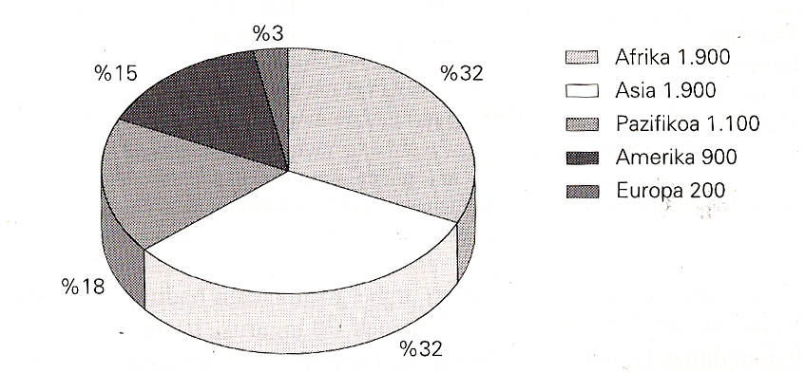
Hizkuntzak kontinenteka
4

Slide 5
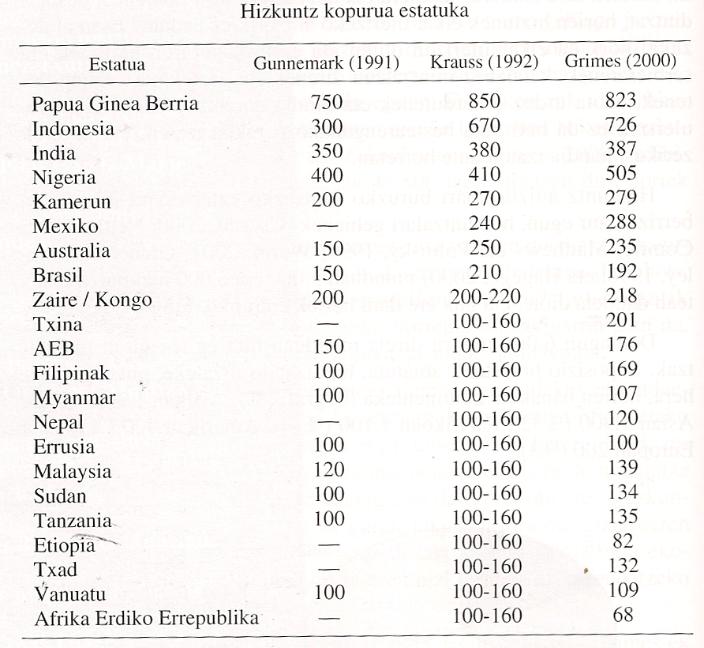
5

Slide 6
1.1. Euskara hizkuntza gutxitu gisa
Nazio bat = estatu bat = hizkuntza bat?
Errealitatea oso bestelakoa da
Estatuen mugak = hizkuntzen eta hizkuntza komunitateen mugak?
UNESCOren lana:
Hizkuntzen mundua txostena
6
Notes:
NAZIO BAT = ESTATU BAT = HIZKUNTZA BAT?
“Nazio” eta “nazio-estatu” kontzeptuek mende gutxi dituzte. Frantziako Iraultzarekin batera, honako ideia hau zabaltzen hasi zen: unitate politikoetako biztanleriak homogeneoa behar zuela izan, baita kulturari eta hizkuntzari dagokienez ere, nahiz eta errealitatea beste bat zen: Frantzian hizkuntza asko hitz egiten ziren (okzitaniera, katalana, korsikera, bretainiera, flandiera, alsaziera, euskara eta frantsesa).
Frantziaren ondotik, Europako beste estatu batzuek ere nazio-estatu elebakar izendatu zuten beren burua (Alemania, Holanda eta Italia). Eta ondoren europar kolonia izandako estatuetara zabaldu zen nazio-hizkuntza bakar bat izatearen ideia hori.
Gaur egun estatu gehienek beren nazio-hizkuntzak sustatzen dituzte, homogeneotasunaren izenean eta lurraldeko beste hizkuntza guztien kaltetan.
B. ERREALITATEA OSO BESTELAKOA DA
Hizkuntzen errealitatea, ordea, bestelakoa da. Hizkuntzak nazioak eta estatuak baino askoz ere ugariagoak dira, eta ez datoz bat lurraldeetako mugekin. Ikus ditzagun zenbait datu:
Munduan 193 estatu aitortzen ditu NBEk (194, Vatikano kontuan hartuta). (wikipedia)
Munduan hitz egiten diren hizkuntzak, aldiz, 6000 inguru dira. (Martí, 69. eta 91. or.)
Oso modu heterogeneoan daude banatuta: Papua Ginea Berrian, adibidez, lau milioi hiztunek 800 hizkuntza erabiltzen dituzte; Zeelanda Berrian, aldiz, oso lurralde zabala izanagatik ere, maoriera baino ez zen hitz egiten europar kolonizatzaileak iritsi aurretik. (Martí, 69. or.)
Kontinenteei begira, Afrikan eta Asian hitz egiten dira hizkuntza gehien. (Ikus ppt-eko 1. taula, 4. diapositiba Martí, 91. or.).
Aniztasun handieneko estatuak: Papua Ginea Berria, Indonesia, India, Nigeria... (Ikus ppt-eko 2. taula, 5. diapositiba Martí, 92. or.)
Europan ere uste baino askoz ere ugariagoak dira hizkuntzak: autore gehienentzat 50etik gora. (Ikus “Europako eremu urriko hizkuntzak” dokumentua)
C. ESTATUEN MUGAK = HIZKUNTZEN ETA HIZKUNTZA KOMUNITATEEN MUGAK
Garrantzitsua da jabetzea estatuen mugak ez datozela bat hizkuntzen eta hizkuntza-komunitateen mugekin. Hain zuzen ere, hizkuntza asko estatu bat baino gehiagoko lurretan hitz egiten dira (euskara adibide argia da). Horrek honako gogoeta hau eragin behar digu: hizkuntza-politikek mugez gaindikoak behar dutela izan, eta hizkuntza-politikaz arduratzen diren erakundeen arteko koordinazioa sustatu behar dela, hizkuntz eta kultur banaketa faltsurik ez bultzatzeko (Martí, 152. or.). Alderantziz, estatu batean hizkuntza bat baino geihago egon daiteke, lehen esan bezala.
D. UNESCOren lana: HIZKUNTZEN MUNDUA TXOSTENA
(BIBL: Martí et al., 2005: 20-24)
Hizkuntzen Mundua txostenak munduko egoera soziolinguistikoaren berri eman nahi du, hiru asmorekin:
(i) deskribatzailea izan nahi du: gaur egungo hizkuntz aniztasuna azaldu nahi du, eta aniztasun hori galtzeko arriskuak eta joerak deskribatu. Bestela esanda, datu zehatzak eman nahi ditu hizkuntz aniztasunaz eta aniztasunen horren eboluzioaz.
(iii) iritziak biltzea: hizkuntzen erabilerari eta haien eboluzioari buruzko iritzia eskatu diete hainbat pertsona, talde eta erakunderi.
(iii) etorkizunerako jarraibide batzuk ezartzea: gomendioen bidez, neurri txikiak, zentzuzkoak eta hizkuntz komunitate ahulenen eta mehatxatuenen aldekoak bultzatu nahi dira
Azkenean, txosten horren helburu nagusia hau da: hizkuntz aniztasuna babestearen erantzunkizuna hartzera bultzatzea

Slide 7
“ ‘Hizkuntza’ kontzeptua Papua Ginea Berrian” (Ethnologue-ko mapa: http://www.ethnologue.com/show_country.asp?name=PG) izeneko artikulua irakurri eta erantzun ondoko galderak:
Zergatik dira arazotsuak hizkuntzalariek proposatutako Papua Ginea Berriko hizkuntzen sailkapenak?
Zergatik daukate irudi nahasia Papua Ginea Berriko hizkuntza egoeraz egindako idazkiek?
Zein dira Papua Ginea Berriko hizkuntza egoera gaizki ezagutzearen ondorioak ?
7
Notes:
A. Zergatik hizkuntzalariek proposatutako Papua Ginea Berriko hizkuntzen sailkapenak arazotsuak dira ?
- Egitura irizpideak ez direlako adierazle fidagarriak hizkuntz muga tradizionalak adierazteko
- Egiturez haratago, talde bateko kide izateko gogoak, gizarte betebeharrak banatzeak, edo etsai komuna izateak ere zer esan handia dutelako hizkuntza mugak finkatzeko orduan. Europako adibide bat emateko, gogoan izan dezagun Yougoslavia hainbat herritan banatu denetik (zehatzago Serbia, Montenegro, Bosnia, Croatia, Macedonia, Slovenia), serbiera eta bosniera –hizkuntzalariek hizkuntza beraren aldaeratzat joko lituzketenak– bi hizkuntza desberdin gisa deklaratu direla, herri bakoitzak bere identitate nazionala sortzeko beharra zeukalako. Gainera, bi hizkuntzak urrunduz eta ñabarduraz betez doaz Serbiarrak eta Bosniarrak, elkarrengandik banatzeko gutiziarengatik. Antzeko zerbait erran daiteke katalana eta valentzierari buruz.
B. Zergatik Papua Ginea Berriko hizkuntza egoeraz egindako idazkiek irudi nahasia daukate ?
- Indigenek hizkuntzei buruz daukaten ikuspuntua ez delako aintzat hartu
- Hizkuntzen izendapenak eta hizkuntzen artean ezartzen diren mugak etengabe aldatzen direlako
- Hizkuntzak zenbatzeko orduan kontuan hartutako entitateak ez dira beti elkarren artean konparagarriak, orduan zenbakiek ez dute baliorik
- Ez delako aztertu indigenek zer kontzeptu duten hizkuntza eta komunikazioari buruz
C. Zein dira Papua Ginea Berriko hizkuntza egoera gaizki ezagutzearen ondorioak ?
- Aldaketak ezin dira diagnostikatu (hizkuntzen galera, bereziki)
- Hizkuntza politikak martxan jartzea oso zaila da egoera ez bada ondo ezagutzen.

Slide 8
Itziar Idiazabal, UNESCO Etxearen kideari elkarrizketa:
https://www.youtube.com/watch?v=jZ3Kn7hULI4
GALDERAK:
1996. urte arte ez zen hizkuntzen inguruko proiektua sortu Unescon. Zergatik esan zituen erakundeak gauza gutxi hizkuntzei buruz ordura arte?
Hizkuntza gutxituei buruzko aurreiritzi asko dago: atzerakoiak direla, ez dutela balio aurrera egiteko... Munduan zehar hizkuntza gutxitu askok aurreiritzi horri aurre egitea dute lehen mailako borroka. Gurean hein batean behintzat gainditua dagoela dio Idiazabalek. Ordea, oraindik oso sakon errotua eta aurrekoa baino arriskutsuago den aurreiritzia aipatzen du. Zein da? Zergatik iruditzen zaio hain arriskutsua?
Notes:
IDIAZABALi ELKARRIZKETA
(22. minutu irauten du. Beraz, denbora gehiegi ez galtzeko, hobe da galderak kopia ditzaten bideoa proiektatu aitzin.)
Elkarrizketari sarreratxoa: Itziar Idiazabal Unesco etxearen kidea da, eta elkarrizketa horretan, UNESCOk hizkuntzen inguruan burutzen duen lana azaltzen du. Zehazkiago, hizkuntzen inguruko proiektuaren hastapenak eta zergaitia azaltzen ditu, eta gaur egun zertan den. Gainera, euskarak eta Euskal Herriko kideek proiektu horretan zer garrantzi duten aipatzen du.
LEHEN GALDERAREN ERANTZUNA
- Estatuen ordezko dira hizkuntzak eta gatazkatsua zen gaia; estatu batzuek ez zuten gai hau landu nahi.
“Hizkuntzen arazoek pertsonen eta taldeen identitatea bete-betean ukitzen dituzte, eta ez da erraza hizkuntz aniztasunaz soseguz, zentzuz eta objektiboki jardutea. Zenbait estatutako gatazketan arrazoi linguistikoak ere badaude. Horregatik, hizkuntz komunitateen orainari eta geroari buruzko gogoetak politika arloko kontutzat edo galgarritzat jotzen dituzte hainbatek. Txostenak ez ditu ezkutatu nahi estatuetan eta nazioartean dagoen hizkuntz aniztasuna kudeatzeak dakartzan ondorio politikoak, baina nabarmendu nahi du bakegintzan laguntzen duela hizkuntz aniztasuna demokrazia eta justizia aintzat hartuta kudeatzeak.” (Marti et al., 2005:21-22)
C. BIGARREN GALDERAREN ERANTZUNA
- “Guk ere badakigu hizkuntza batekin bakarrik ez dugula nahiko gizartean jarduteko baina izkutuago agertzen den aurreiritzia da elebakarrak direla idealki hiztun osoenak, hoberenak, idealak, hizkuntza ondoen menderatzen dutenak...Beraz, ideala elebakarra izatea da. Aurreiritzi hau oso kaltegarria da. Bi hizkuntza erabiltzen badituzu gaitasunak banatu egiten diren moduan edo, ezin dira bi hizkuntza ondo hitzegin. Eta hau batetik, 1) faltsua da, munduko hiztun gehienek bi hizkuntza edo gehiago darabiltzatelako; bestetik arazorik izatekotan, elebakar izatea da arazo 2) elebakarra bazara, arazoa da. Hala ere, esate baterako Ingalaterra, Frantzia, Espainian... zabaldua dago pentsatzea bi hizkuntza egiten badituzu gaitasunak erbinatu egiten direla edo eta ez dituzula hain ondo egingo. Beraz, hizkuntza ondo hitz egiteko elebakarra izan behar duzunaren ustea zabaldua da oraindik.”

Slide 9
Irakurri Manterola eta Berasategiren (2011) liburuko lehen atala eta idatziz erantzun honako galdera hauek irailaren 26ko eskolarako.
Zure ustez, nolakoa da, oro har, euskararen bizindar linguistikoa? Erantzuna emateko, erabil itzazu bizindar linguistikoa neurtzeko erabili ohi diren sei aldagaiak.
“Hizkuntza aniztasuna aukera bat bakarrik da, beste aukera batzuen artean. Horregatik, gurasoek seme-alabei ez badiote etxeko hizkuntza transmititzen (hizkuntza gutxitua), edo ez badute etxeko hizkuntzan haurra eskolatzen, ba aukera hori egin dutelako da”. Hona hemen, munduan zehar sarritan elebakartasunaren alde ematen den argudioa. Noski, ingelesa bezalako hizkuntza handi baten elebakartasunaren alde. Egiozu aurre iritzi edo baieztapen horri, argudioak emanez.
“Hizkuntza fenomenoari heltzeko abiapuntua aniztasuna da” (38. or.). Zer esan nahi du honek?
Zergatik esaten da hizkuntza gutxituak direla, ziurrenik, hizkuntza aniztasunaren bermea?
9
Notes:
ERANTZUNAK
LEHEN GALDERA
Beti ere euskarak oro har duen bizindar linguistikoa ahula da. Ikuspegi orokorrarekin ari garela argi izan behar da, bestela, hainbat herri eta eskualdetan bizindar handi xamarra daukala gogoan izan behar da-eta. Aldagai demografikoak: hiztun kopurua ez da inolaz ere handia eta eskualde asko eta askotan, euskaldunek ez daukate trinkotasunik. Hiriburu guztietan, adibidez (Donostian pixkat altuxeagoa agian).
Banaketa: euskara ez da ofiziala euskara egiten den lurralde guztietan.
Mugikortasuna: euskaraz eginez ez dago Euskal Herrian barna ibiltzerik. Lehenago edo beranduago, nahitaez gaztelaniara edo frantsesera jo behar da. Hau aldagarria da eskualdeen arabera, edo baita ere, esparru zehatzaren arabera (admnistrazioa, eskola, baserri edo landa eremua…), baina ikuspegi orokor batetik, euskarak ez du balio Euskal Herrian barrena ibiltzeko.
Ekonomia: oso argi dago Ehko botere ekonomikoa ez dela euskal hiztuna. Salbuespenak badaude, noski: Urola, Deba Ibarra, Lea Artibai… baina Bilbo zenbateraino da euskalduna?
Ideologia: eztabaidagarria da ea euskara zenbateraino lotzen den abertzaletasunarekin. Erlazioa ez erabat bidirekzionala, ez behintzat hizkuntzaren erabileran. Baina gauza bat argi dago: alderdi politiko espainiarren aldetik, salbuespentxoak salbuespen, euskarari ez zaio bultzada handirik ematen. Eta askotan, Nafarroan ikusten den moduan behintzat nabarmen, kontrako diskurtsoa eta jarduna dago. Eta ikusten badugu botere politiko nagusia zeinen esku egon den eta dagoen, ezin esan liteke aldagai honetan euskara oso indartsu dagoenik (NIRE ERANTZUN HAU OSO EZTABAIDAGARRIA DA, NOSKI…).
Euskarazko kultura: zenbaki eta kopuruetan sartu gabe, oso argi dago euskarazko kultura ez dela asko kontsumitzen. Ez literatura (Haur eta Gazte, salbuespena!), ez zinea, musika agian gehixeago. Datu orokor modura, literaturari dagokionez, esan daiteke euskarazko argitaletxeak batez ere eskolarako testuliburu didaktikoetatik eta Haur eta Gazte literaturatik bizi direla. Telebista ere, euskaraz gutxi gutxi dago…
BIGARREN GALDERA
Argudio bat baino gehiago ematen ditu Skutnabb-Kangasek (34-35-36 ), baina tira, laburtze aldera edo:
Eskolatzea dela eta: munduko leku askotan, gurasoei ez zaie azaltzen haurrak etxeko hizkuntzan eskolatzea ez dela kaltegarria, onuragarria baizik. Eta horrek ez duela, inolaz ere, beste hizkuntza bat, indartsuagoa, ikastea oztopatzen. Kontrakoa esaten zaie: hobe dutela etxeko hizkuntza lehenbailehen ahaztu eta ingelesa, gaztelania edo txinera ikasi. Horrela lortuko dutela bizitza duina izatea, hirietara joatea, lana lortzea… Baina jakin badakigu hizkuntza txiki batean eskolatuz gero, eskola arrakasta eta eleaniztasuna lortu daitekeela: EH, Gales, Frisia… adibide asko daude.
Etxeko transmisioa dela eta: munduko leku askotan, eta EH-n badakigu horretaz, lotsa sentiarazten zaie gurasoei, etxeko hizkuntza dela eta. Orduan, gurasoek hizkuntza nagusia transmititzen diete, ez dutelako seme-alabentzat beraiek pasa duten lotsarik nahi. Beraz, gezurra da aukeraren kontu hori. Gurasoek ez dute aukera bat egiten, besterik gabe, baizik eta gezurretan oinarritutako iritzi eta usteak sartzen dizkiete barru-barruraino.
HIRUGARREN GALDERA
Hizkuntza, gertakari gisa, plurala da, askotarikoa. Gertakari gisa esaten dugunean, esan nahi dugu gizakiok daukagun hizkuntzarako gaitasuna munduan zehar modu ezberdinetan, forma eta erabilera ezberdinekin gauzatzen dela, egiten dela errealitatea: hizkuntzak, aldaerak… asko eta asko dira, ezberdinak. Aniztasuna izugarria da. Ikuspegi tipologikotik askoz aberasgarriagoa da aniztasuna. Konplexuagoa da fenomenoa. Hizkuntza bakoitzak, halaber, munduarekiko irudikapen partikular bat ahalbidetzen du. Hizkuntza bakoitzak gizatalde bakoitzari mundua ezagutzeko, aldatzeko, eraldatzeko tresna partikular bat ematen dio.
Beraz, hizkuntza ez da zerbait homogeneoa, uniformea. Eta gogoratu aniztasuna naturarentzat eta humanitatearentzat beti dela homogeneotasuna baino hobeto. 38-39. orrialdean dago hau.
LAUGARREN GALDERA
Hizkuntza gutxituak desagertu ahala, ikusten ari gara azken hamarkadetan, hizkuntza gutxi batzuen hegemonia linguistikoa nagusitzen ari da munduan. Mende honetan hizkuntzen %90 desagertuko dela diote adituek. Hizkuntza gutxitu gehien gehienak desagertzera doaz, eta hizkuntza nagusienek bakarrik iraungo dute. Noski, hizkuntza gutxituen kontura. Horregatik, hizkuntza aniztasunaren bermea hizkuntza gutxituak dira.

Slide 10
I. GAIA: egitura
1.1. Euskara hizkuntza gutxitu gisa
1.2. Euskararen ofizialtasuna
1.3. Euskararen normalizazioa eta hezkuntza
1.4. Euskararen ezagutza, erabilera eta jarrerak
10

Slide 11
1.2. Euskararen ofizialtasuna (I)
“Hizkuntzen ofizialtasuna”, Martí et al. 2005, 3. kapitulua.
Zer esan nahi du hizkuntza bat ofiziala izateak?
Zenbat hizkuntza dira ofizial edo koofizial munduan?
Ofizialtasuna, teorian eta praktikan
11
Notes:
ZER ESAN NAHI DU HIZKUNTZA BAT OFIZIALA IZATEAK ?
Hizkuntzen ofizialtasuna zer da? Estatu batek hizkuntza bat ofizial izendatzeak esan nahi du:
estatuak Konstituzioan sartzen duela hizkuntza hori
horren ondorioz hizkuntza hori babesteko eta sustatzeko neurriak hartuko dituela
ofizial izateak prestigioa ematen dio hizkuntzari
horren ondorioz, hizkuntzaren aldeko jarrerak sortzen dira biztanleen artean (Martí, 155. or.)
Ofiziala deneko lurralde, herrialde edo estatuetan lege balioa eta ondorioz babesa. Honek hiztunei hizkuntza balio eta eraginkortasun juridiko guztiarekin erabiltzeko eskubidea aitortzen die eta administrazio publikoarekiko harremanak hizkuntza horretan izateko aukera ematen die.
B. ZENBAT HIZKUNTZA DIRA OFIZIAL EDO KOOFIZIAL MUNDUAN ?
250 inguru (gogoratu aurreko datuak: 193 estatu inguru, 6.000 hizkuntza inguru).
C. OFIZIALTASUNA, TEORIAN ETA PRAKTIKAN
Ofizialtasuna oso ezberdina izaten da teorian eta praktikan. Estatu askok hizkuntzaren ofizialtasuna aitortzen badute ere, egiaz hizkuntza “toleratu” baino ez dute egiten. Horrek esan nahi izaten du ez dutela ahaleginik egiten hizkuntza hori sustatzeko, eta ekimen pribatuak (hiztunak) izaten direla normalean beren indar eta baliabideez lan egiten dutenak (Martí, 158. or.).

Slide 12
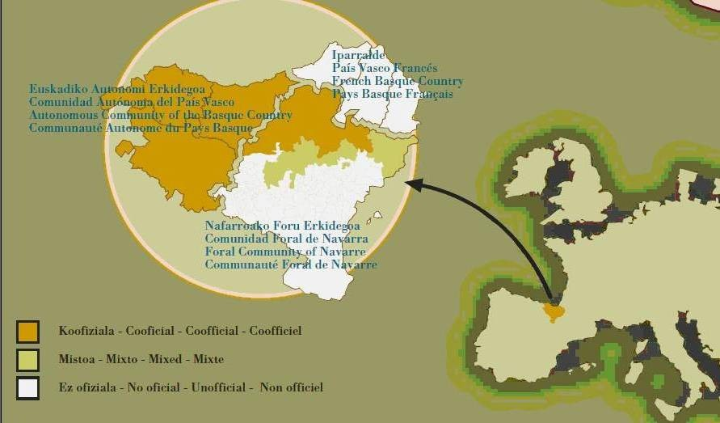
1.2. Euskararen ofizialtasuna (II)

Slide 13
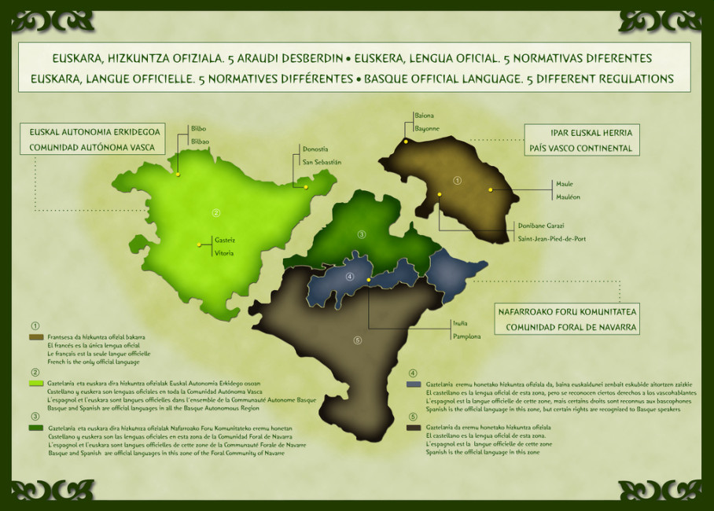
Euskararen ofizialtasuna (III)

Slide 14
1.2. Euskararen ofizialtasuna (III)
Euskararen ofizialtasuna eta hizkuntza eskubideak:
Euskararen ofizialtasuna Euskal Herrian:
Araba, Bizkaia eta Gipuzkoa: Gernikako Autonomia Estatutoa (1979) (http://www9.euskadi.net/autogobierno/estatu_com_e.htm) eta Euskararen Erabilpena Arauzkotzeko Oinarrizko Legea (1982) (http://www.euskara.euskadi.net/r59-738/eu/contenidos/informacion/argitalpenak/eu_6092/adjuntos/8201955a.pdf) / Euskararen Erabilera Normalizatzeko Legea (bertsio berritua) (http://www.euskara.euskadi.net/r59-738/eu/contenidos/informacion/argitalpenak/eu_6092/adjuntos/euskara_legearen_itzulpen%20berria%20IZO.pdf).
Nafarroa: Nafarroako Foru Araubidea Berrezartzeko eta Hobetzeko Legea (1982) (http://www.parlamentodenavarra.es/UserFiles/files/publicaciones/Textos_Legales/Amejoramiento_euskera.pdf) eta Euskararen Legea (1986) (http://www.navarra.es/home_eu/Navarra/Derecho+navarro/lexnavarra/IndicesPorDepartamentos/Educacion/Vascuence/LF181986-04.htm) eta Foru dekretua (2000) (http://www.cfnavarra.es/WebGN/SOU/INSTITUC/CT/NORMATIVA/PRESIDENCIA/8E020000.htm)
Lapurdi, Nafarroa Beherea, Zuberoa: 75-1 artikulua konstituzioari erantsia (2008)
Europa mailan: Eskualdeetako edo Eremu Urriko Hizkuntzen Europako Gutuna (http://sites.google.com/site/euskallegezalea/eskualdeetakoedueremuurrikohizkuntzeneur)
14
Notes:
EUSKARAREN OFIZIALTASUNA EUSKAL HERRIAN
1. Araba, Bizkaia eta Gipuzkoa
1.1. Gernikako Autonomia Estatutoa (1979): 6. artikulua da euskararen estatutuari dagokiona:
6.art.
1. Euskarak, Euskal Herriaren berezko hizkuntza denez, hizkuntza ofizialen maila izango du Euskal Herrian gaztelaniarekin batera eta guztiek dute bi hizkuntzok ezagutzeko eta erabiltzeko eskubidea.
2.Komunitate Autonomoko Erakunde amankomunek Euskal Herriko egoera sozio linguistikoaren ñabardurak kontutan izanik, bi hizkuntzen erabilpena bermatuko dute, beroien ofizialtasuna erregulatuz, eta beroien ezagutza segurtatzeko behar diren neurriak eta medioak erabaki eta baliaraziko dituzte.
3.Hizkuntza dela-eta, ez da inor gutzietsiko.
4.Euskarari dagozkionetan, Euskaltzaindia izango da erakunde aholku-emale.
5.Euskara beste euskal lurralde eta komunitate batzutako ondarea ere izanik, erakunde akademiko eta kulturazkoek beroiekin izan ditzaketen harreman eta loturez kanpo, Euskal Herriko Komunitate Autonomoak eskatu ahalko dio espainol Gobernuari lurralde eta komunitate horiek kokaturik daudeneko Estatuekin itunak eta komenioak egin ditzala -edo eta hala behar izanez gero Gorte Jeneralei horretarako eskabidea ager dezan, berauek hura onartzeko-, horretara euskara zaindu eta bultza dadin.
1.2. Euskararen Erabilpena Arauzkotzeko Oinarrizko Legea (1982)
Horretan, besteak beste:
Herritarren hizkuntz eskubideak aitortzen dira (euskara eta gaztelania, maila berean jarriz).
Herri-agintaritzaren eginbeharrekoak arautzen dira (euskararen erabilera administrazioan finkatzen da eta herritarren eskubide bihurtzen). Administrazio elebidunaren oinarriak finkatzen dira.
Euskararen erakaskuntza finkatzen da, eta euskaraz ikasteko eskubidea aitortzen.
Kazetaritza euskaraz garatzeko eskubidea aitotzen da eta jaurlaritzak horren garatzeko konpromisua hartzen du (EITBren barnean garatuz)
1.3. Euskararen Erabilera Normalizatzeko Legea
2. Nafarroa
2.1. Nafarroako Foru Araubidea Berrezartzeko eta Hobetzeko Legea (1982)
Nafarroako Foru Araubidea Berrezarri eta Hobetzeko abuztuaren 10eko 13/1982 Lege Organikoaren 9. artikulua garatzen du, honek xedatzen baitu euskara eta gaztelania hizkuntza ofizialak direla Nafarroako gune euskaldunetan, eta hauetatik kanpo gaztelania bakarrik dela ofiziala.
2.2. Euskararen Legea (1986)
Abenduaren 15eko 18/1986 Foru Legearen funtsezko helburuak hauek dira:
Herritarren euskara ezagutu eta erabiltzeko eskubidea babestea, eta baliabideak definitzea eskubide hori eraginkorra izan dadin.
Euskara Nafarroan indarberritu eta gara dadin babestea, erabilera sustatzeko neurriak hartuz.
Euskararen erabilera eta irakaskuntza bermatzea, borondate, progresibotasun eta errespetuzko printzipioei jarraituz, Nafarroan dagoen gizarteko hizkuntza-egoerarekin bat.
(Info gehiago hementxe: http://www.habe.euskadi.net/s23-4728/eu/contenidos/informacion/euskera_en_administracion/eu_6151/18_1986forulegea.html)
5. Artikuluan Nafarroa hiru eremutan zatituta dago (ondorioak ditu administrazioarekiko harremanetan eta irakaskuntzan, batik bat)
Eremu euskalduna: Herritar guztiek, Administrazio Publikoekiko harremanetan, euskara nahiz gaztelera erabiltzeko eta hautatutako hizkuntza ofizialean harrera izateko eskubidea dute. Nolanahi ere, gazteleraz luzatu beharko dituzte eremu euskaltunetik at indarra izen behar duten kopiak. Hezkuntza maila ez-unibertsitarioetan derrigorrezkoa izanen da euskara eta gaztelaniaren irakaskuntza, ikasle guztie oinarrizko eskolatzearen bukaeran bi hizkuntzetan gaitasun maila nahikoa frogatu ahal izan dezaten.
Eremu mistoan: Herritar guztiek euskara nahiz gaztelania erabiltzeko eskubidea dute Administrazio Publikoei zuzentzeko. Ikastetxeetan eskatzen dutenendako euskarazko irakaskuntza duten ereduak sortuz. Hezkuntza maila ez-unibertsitarioetan euskara irakatsiko zaie nahi duten ikasleei.
Eremu ez-euskaldunean: Aitortu egiten da herritarrek Nafarroako Administrazio Publikoetara euskaraz zuzentzeko eskubidea dutela. Azken hauek interesatuei gaztelaniarako itzulpena eska diezaiokete, edo 9. artikuluan aurreikusitako itzulpen zerbitzuak erabili. Euskararen irakaskuntza bultzatua izanen da, eta hala behar izanez gero, botere publikoek osoki edo partzialki finantziatua, sustapen eta promozio irizpideei jarraiki eta eskarien arabera.
(Ikus ondoko diapositiba)
3. Lapurdi, Behe Nafarroa, Zuberoa
Article 75-1 de la Constitution introduite le 23 juillet 2008: « Les langues régionales appartiennent au patrimoine de la France ».
Artikulu horretan, Frantziako hizkuntza gutxituak Frantziaren ondare gisa aitortzen dira, beste edozein museo, gaztelu edo arte obraren gisan. Halere, artikulu hori ez zen eztabaidarik gabe onartu, eta onartu eta, bai gobernamenduak, baina baita Lege Batzordeko boz eramaileek ere behin eta berriz azpimarratu dute lege berri honek:
Ez duela inondik inora ere frantsesaren nagusitasuna zalantzan jartzen. Frantsesa da Frantses estatuaren hizkuntza ofizial bakarra.
Ez diela hizkuntza gutxituen erabiltzaileei eskubide berririk ematen. Zehazkiago, hizkuntza hauen erabilera publikorik ez da aitotzen, hortaz, administrazioak dokumentu administratibo eta juridiko guztiak bi hizkuntzetan emateko beharrik ez du (ezta eskubiderik ere).
Ez du uzten Europako gutuna onartzera (azken hau Errepublikaren oinarrizko printzipioen kontra bailihoke, oroit, ‘Frantziako hizkuntza bakarra frantsesa da’)
(Info gehiago: iritzi artikulu interesgarri bat: http://www.bfdc.org/article-22289449.html)
B. EUROPAKO GUTUNA
- Gutunaren 7. eta 8. artikuluetan derrigorrez bete beharreko helburu eta printzipioak azaltzen dira eta arlo publikoan eskualdeetako edo eremu urriko hizkuntzen erabilera sustatzeko neurriak aurreikusten dira esparru ezberdinetarako: irakaskuntza, justizia, administrazio agintariak eta zerbitzu publikoak...

Slide 15
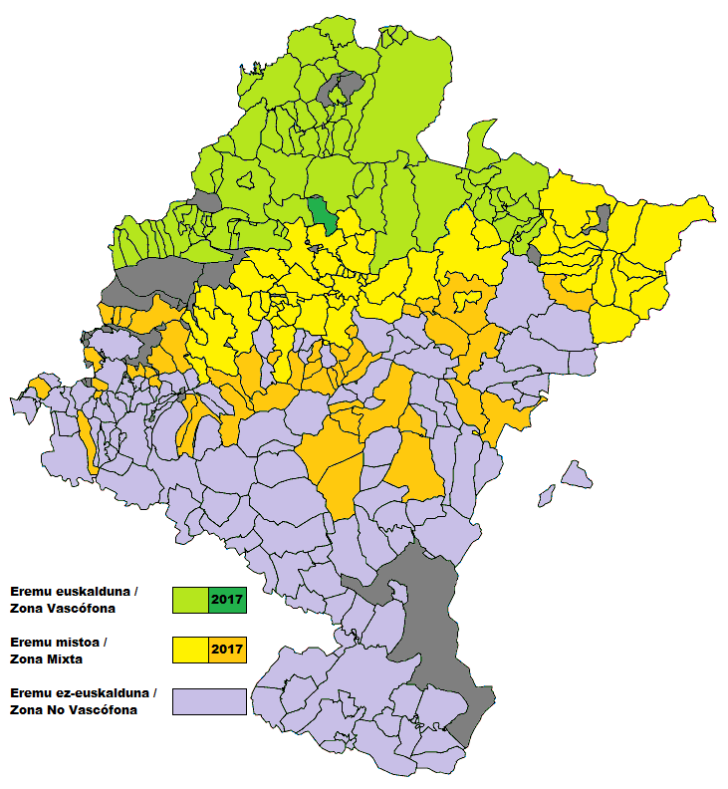
Nafarroako Euskararen legea (1986)
Eremu euskalduna
→ euskara ofiziala
Eremu mistoa
Eremu ez-euskalduna
Notes:
15

Slide 16
1.2. Euskararen ofizialtasuna (III)
Hizkuntza eskubideak eta euskara:
Hizkuntza Eskubideen Deklarazio Unibertsala
Behatokia (http://www.behatokia.org/) (euskararentelefonoa.com) (http://www.euskararentelefonoa.com/)
Elebide (http://www.euskara.euskadi.net/r59-eleb/eu/)
Herri ekimenak, norbanakoen ekimenak…
(http://www.erabili.com/zer_berri/muinetik/1316678505)
16
Notes:
HIZKUNTZA ESKUBIDEEN DEKLARAZIO UNIBERTSALA
Ekimen horren abiapuntua: aurreikusten da XXI. mendean zehar munduko hizkuntzen %80a desager daitekeela.
Gobernuz kanpo ekimena izan zen; mundu osoko 61 ONG, baita idazle-taldeak (PEN international-ekoak), hizkuntzalariak, hizkuntza-eskubidetan adituak diren legegizonak ere bildu ziren hizkuntza eskubideak errespetatzeko adierazpen bat prestatzeko, Giza Eskubideen Adierzapen Unibertsalaren ildo berean. Hasieratik UNESCOk bat egin zuen proiektuarekin.
Testua, 1996an finkatu eta argitara eman zen Bartzelonan.
Adierazpenaren helburu nagusia gobernamenduak akuilatzea da, beren Estatuko jendeen eta erkidegoen eskubide linguistikoak errespeta ditzaten. Giza Eskubideen Adierzapen Unibertsalarekin gertatu zen bezala, gobernuz kanpoko ekimena da, gobernuak (Nazio Batuak) bereganatzeko helburua duena.
Horren helburua adierazpen bat finkatzea « bide emango duena hizkuntz arteko desorekak zuzentzeko, eta modu horretan ahalbideratzeko bai hizkuntza guztien errespetua eta garapen osoa eta baita mundu osoan zehar bake linguistiko zuzen eta ekitatezkoaren printzipioen ezarpena, bizikidetza sozialari eusteko gako-faktorea baita » (deklarazioaren hasiera).
Hona laburki, Adierazpen horren 10 printzipioak, 2011an PEN international-ak (munduko idazleen elkarteak) Gironan berretsi zituena:
1.- Hizkuntza aniztasuna balioetsi eta babestu beharreko munduko ondarea da.
2.- Hizkuntza eta kultura guztiekiko begirunea oinarrizkoa da munduan eztabaida eta bakea eraikitzeko eta mantentzeko prozesuan.
3.- Pertsona guztiek ikasten dute hitz egiten bizitza, hizkuntza, kultura eta nortasuna ematen dien komunitate baten bihotzean.
4.- Hizkuntza ugariak eta hitz egiteko era ugariak ez dira komunikaziorako bide soilak; pertsonak hazi eta kulturak eraikitzen diren ingurunea ere badira.
5.- Hizkuntza komunitate bakoitzak dauka bere lurraldean hizkuntza hori hizkuntza ofizial bezala erabiltzeko eskubidea.
6.- Lurraldeko hizkuntza komunitateak mintzatutako hizkuntzaren prestigioari lagundu behar dio eskola-hezkuntzak.
7.- Desiragarria da herritarrek hainbat hizkuntzen ezagutza orokorra izatea, horrek enpatia eta irekiera intelektualari laguntzen baitio, eta norbere hizkuntza hobeto ezagutu dadin laguntzen du.
8.- Testuen itzulpena, kultura ezberdinetako lan handiak bereziki, oso elementu garrantzitsua da pertsonen arteko elkar ulertzea eta begirune handiagoa izateko beharrezko prozesuan.
9.- Hedabideak bozgorailu pribilegiatuak dira hizkuntza aniztasuneko lanak egiteko eta horren prestigioa eraginkortasunez eta zorroztasunez hazi dadin.
10.- Norberaren hizkuntza erabili eta babesteko eskubidea ezinbestekoz onartu behar dute Nazio Batuek, oinarrizko giza eskubide gisa onartu ere.
(Info gehiago: http://pen-international.org/qui-nous-sommes/le-comite-de-traduction-et-des-droits-linguistiques/manifeste-de-girona/manifeste-de-girona-basque-hizkuntza-eskubideei-buruzko-gironako-manifestua/?lang=fr)
B. BEHATOKIA
Hizkuntz Eskubideen Behatokia euskaldunen (=euskaradunen) hizkuntz eskubideak defendatzeko sortu zen.
Horren tresna nagusia, euskararen telefonoa da. Hizkuntz eskubideen urrraketak salatzeko gunea da. Behatokiak konpromisua hartzen du urraketa horiek konpontzeko (salaketak egitura publiko edo pribatuei bidaliz, bide juridikoa zabalduz…). Salaketa guzti hauen jasotzeak ere bidea irekitzen du euskararen egoeraren berri hartzeko. Behatokia txostenak osatzen ditu, euskararen ‘diagnostikoa’ emanez, eta euskal gizarteari aurkezten dizkio eta instituzioetara bidaltzen.
C. ELEBIDE
Eusko Jaurlaritzaren zerbitzu bat da hizkuntza eskubideak bermatzeko helburua duena. Behatokia euskaldunen eskubideak baizik ez defendatzen, Elebidek, Euskadiko hiztun guztiena, euskaldunena zein gaztelaniadunena, zerbitzu horren helburua « Euskal Autonomia Erkidegoko bi hizkuntza ofizialen artean benetako oreka lortzea » baita.
Halere, urteroko kexak ikusirik, argi dago zer erkidego linguistikok duen zailtasun gehien beren hizkuntza-eskubideak errespetarazteko: « 2009koan 212 kexa bildu ziren guztira. Horietarik, 209 euskarari zegozkion eta 3 gaztelaniari. 2010ean, 261 kexa aurkeztu dira, horietarik 254 euskarari dagozkiola eta 7 gaztelaniari. »
(Txostena irakurtzeko: http://www.euskara.euskadi.net/r59-14414/eu/contenidos/informacion/elebide_jarduera_txostena09/eu_memoria/adjuntos/Txostena_2010.pdf)
D. HERRI EKIMENAK, NORBANAKOEN EKIMENAK
www.erabili.com

Slide 17
Hizkuntza Eskubideen Deklarazio Unibertsala
1.- Hizkuntza aniztasuna balioetsi eta babestu beharreko munduko ondarea da.
2.- Hizkuntza eta kultura guztiekiko begirunea oinarrizkoa da munduan eztabaida eta bakea eraikitzeko eta mantentzeko prozesuan.
3.- Pertsona guztiek ikasten dute hitz egiten bizitza, hizkuntza, kultura eta nortasuna ematen dien komunitate baten bihotzean.
4.- Hizkuntza ugariak eta hitz egiteko era ugariak ez dira komunikaziorako bide soilak; pertsonak hazi eta kulturak eraikitzen diren ingurunea ere badira.
5.- Hizkuntza komunitate bakoitzak dauka bere lurraldean hizkuntza hori hizkuntza ofizial bezala erabiltzeko eskubidea.
6.- Lurraldeko hizkuntza komunitateak mintzatutako hizkuntzaren prestigioari lagundu behar dio eskola-hezkuntzak.
7.- Desiragarria da herritarrek hainbat hizkuntzen ezagutza orokorra izatea, horrek enpatia eta irekiera intelektualari laguntzen baitio, eta norbere hizkuntza hobeto ezagutu dadin laguntzen du.
8.- Testuen itzulpena, kultura ezberdinetako lan handiak bereziki, oso elementu garrantzitsua da pertsonen arteko elkar ulertzea eta begirune handiagoa izateko beharrezko prozesuan.
9.- Hedabideak bozgorailu pribilegiatuak dira hizkuntza aniztasuneko lanak egiteko eta horren prestigioa eraginkortasunez eta zorroztasunez hazi dadin.
10.- Norberaren hizkuntza erabili eta babesteko eskubidea ezinbestekoz onartu behar dute Nazio Batuek, oinarrizko giza eskubide gisa onartu ere.

Slide 18
I. GAIA: egitura
1.1. Euskara hizkuntza gutxitu gisa
1.2. Euskararen ofizialtasuna
1.3. Euskararen normalizazioa eta hezkuntza
1.4. Euskararen ezagutza, erabilera eta jarrerak
18

Slide 19
1.3. Euskararen normalizazioa eta hezkuntza (I)
Aurreko garaietako egoera irauli nahian (Ahotsak.com):
Eskola
http://www.youtube.com/watch?v=26li8NPvqbY&feature=BFa&list=PL20F6BF69B659B0E7
Kalea
http://www.youtube.com/watch?v=DxrN3AKEbKA&list=PL20F6BF69B659B0E7&index=5&feature=plpp_video
Transmisioa
http://www.youtube.com/watch?v=Gst_dZUg6ek&list=PL20F6BF69B659B0E7&index=12&feature=plpp_video
19

Slide 20
1.3. Euskararen normalizazioa eta hezkuntza (II)
Normalizazioa zer den
Hezkuntza elebiduna normalizazioaren tresna gisa
Hezkuntza euskararen lurraldeetan:
a) Araba, Bizkaia eta Gipuzkoan (Zalbide 1998)
A, B eta D ereduak eremu osoan
b) Nafarroan (http://www.educacion.navarra.es/eu/web/dpto/modelos-linguisticos)
A, B, D, G ereduak eta hiru eremu linguistiko
c) Lapurdi, Behe Nafarroa eta Zuberoan
B eta D ereduetatik hurbil diren ereduak eskola publikoetan. Eskola pribatuak salbuespen.
20
Notes:
NORMALIZAZIOA ZER DEN
Normalizazioa = euskal hiztunak eta erabilera-eremuak gehitzea, euskara ohiko hizkuntza bihurtuz testuinguru formal zein informaletan, ahoz zein idatzizko elkarrekintza sozialean
B. HEZKUNTZA NORMALIZAZIOAREN TRESNA
Hizkuntza gutxituen normalizazioan funtsezko tresna da hezkuntza elebiduna. Mikel Zalbidek, EAEko hezkuntza elebidunaren sistemari buruzko ikerketa eta gogoeta bat egin zuen, eta honela baieztatu zuen: “Sin escuela que euskaldunice de forma extensa e intensa no hay ya futuro para el euskera”.
Lehen erran bezala, hizkuntza gutxituaren normalizazioa gerta dadin, bi elementu handitu edo ugaritu behar dira: batetik, hiztun kopurua; bestetik, erabilera-eremuak (hau da komunikazio-egoera edo testuinguru mota guztietara zabaldu behar da hizkuntzaren erabilera: ahozko zein idatzizko egoerak, testuinguru formalak zein informalak...).
C. HEZKUNTZA EUSKARAREN LURRALDEETAN
a) HEZKUNTZA ARABA, BIZKAIA ETA GIPUZKOAN
EAEn, ereduen araberako sistema sortu zen.
Hiru eredu proposatu ziren: A, B eta D (bakoitza zertan datzan azaldu).
Sistema horren ezaugarriak, Zalbideren arabera:
Sistema bera proposatzen da EAE osorako, hau da, lurralde-irizpide globala erabiltzen da (Nafarroan ez bezala).
Zer eredu aukeratuko den gurasoen, ikasleen eta irakasleen esku uzten da.
Ereduak, printzipioz ez dira inposatzen.
Denboran zehar gertatu den eta gertatzen ari den ereduen bilakaera bi faktorek baldintzatu dute nagusiki: gurasoen nahiak eta giza baliabideek.
Sistema honen helburua: derrigorrezko eskolaldia amaituta, ikasleek euskara eta gaztelania, biak menderatu behar dituzte.
b) HEZKUNTZA NAFARROAN
Nafarroari dagokionez, gaztelera da Nafarroako hizkuntza ofiziala. Euskara ez da ofiziala lurralde osoan: soilik hitz egiten den lekuetan da ofiziala (Aldasoro, 595. or.)
Hiru eremu bereizten dira Nafarroan euskarari dagokionez (596. or.) :
eremu euskalduna: Nafarroaren iparmendebaldea.
eremu mistoa: Iruñerria, Lizarra, Gares, Agoitz eta Pirinioetako haranak.
eremu ez euskalduna: gainerako guztia
Maiatzaren 19ko 159/1998 Foru Dekretuak, Nafarroako irakaskuntza ez-unibertsitarioan euskara txertatzeari eta erabiltzeari buruzko araudia ezartzen duenak, Euskararen Legea garatzen du, A, B eta D hizkuntza ereduen alde eginez.
A hizkuntza ereduan ikasketak gaztelaniaz egiten dira eta euskara ikasgai modura eskaintzen da, maila, etapa eta modalitate guztietan.
B hizkuntza ereduan ikasketa gehienak euskaraz egiten dira. Gaztelania ikasgai modura eskaintzeaz gain, ikasgai bat edo batzuk hizkuntza horretan ematen dira, ikasketa mota, ziklo edo etaparen arabera.
D hizkuntza ereduan ikasketak euskaraz egiten dira eta gaztelania ikasgai modura eskaintzen da.
Horrez gain, hizkuntza eremuaren arabera, G eredua ere eskaintzen da. Eredu horretan euskara ez eskaintzen ez ikasketa hizkuntza modura ezta ikasgai modura ere.
Eremu motaren arabera, eredu batzuk edo besteak aukeratu ahal izango dira:
Eremu euskaldunean euskara ofiziala da, eta beraz ikasi beharrekoa. Horregatik, euskara aukeran ematen duten hiru ereduetako batean ikasi behar da: A, B edo D.
Eremu mistoan euskara aukerakoa da. Horregatik, euskara eskaintzen duten hiru ereduetako batean (A, B eta D) zein euskara batere eskaintzen ez duen ereduan (G) ikas daiteke.
Eremu erdaldunean euskara irakastea bakarrik onartzen da, eta ez euskaraZ irakastea. Horregatik, A eta G ereduen artean bakarrik aukera daiteke.
c) HEZKUNTZA IPARRALDEAN
Zenbait lege eta zirkular tarteko, euskara ikasgaia ikas dezakete eskola publikoetan hala eskatzen dutenek, baina euskararen presentzia hori txikia eta mailakatua da. Astean 3 orduz gehienez ere ikasten da (baina ez eskola guztietan).
Savary Zirkularrari esker (1982) talde elebidunak sor daitezke eskola publikoan, baldin eta 15 ikaslek eskatzen badute.
Ikastola pribatuak salbuespena dira (murgiltze eredua). Eskola pribatu giristinoetan ere askatasun gehiago dute (edo gutxienez hartzen dute), gero eta ikasgai gehiago euskaraz proposatzeko (beti ere eskolako zuzendariaren borondatearen arabera). Badira eskola kristau batzuk euskaraz irakasten den kopuruari begiraturik murgiltze sistema arrunta eta B ereduaren artean kokatzen direnak. Euskal Haziak, eskola giristinoetan euskararen erakaskuntza elebidunaz arduratzen den egitura da

Slide 21
1.3. Euskararen normalizazioa eta hezkuntza (III)
Ereduen bilakaera (Betbeder 2006 (http://www.soziolinguistika.org/node/3193); Manterola 2010 (http://www.ehu.es/argitalpenak/images/stories/tesis/Ciencias_Sociales/Euskarazko%20murgilketa%20haur%20hezkuntzan.pdf)
EAE : D ↑, B mantendu, A ↓.
Nafarroa: eredu elebidunak ↑, euskararik gabekoa ↓.
Iparraldea: euskara ikasten duten ikasleak ↑, hala ere, gehienek, euskararik ez.
Bilakaera horren arrazoiak:
euskararen irakaskuntzaren kalitatea, euskararen balio instrumentala haztea, egoera soziolinguistikoa
21
Notes:
EREDUEN BILAKAERA
Ereduen bilakaera dela-eta, datu oso ezberdinak daude Euskal Herriko hiru eremu administratiboen artean.
E.A.E.ri dagokionez, ikasleak gero eta gehiago pilatzen dira D eta B ereduetan, A ereduko ikasle kopurua gero eta txikiagoa den bitartean. D eredua etengabe doa goraka, eta B eredua, berriz, mantendu egiten da.
Nafarroan, oro har, eredu elebidunak gora egin du, eta euskararik gabekoak behera. Dena den, bilakaera asko aldatzen da eremu batetik bestera. Ikus Ibon Manterolaren tesirako esteka: eremuz eremu aztertzen du.
Iparraldean euskara ikasten duten ikasleak gero eta gehiago dira. Baina, hala ere, gehienak dira euskara ikasten ez dutenak. Ikus Betbederren lanerako esteka, non grafikak eta datuak ikusten diren.
B. BILAKAERA HORREN ARRAZOIAK
EAEn D ereduari dagokionez: (Idiazabal, 2001)
Ikerketek frogatu dute D ereduak bakarrik bermatzen duela haurrak euskaraz jakingo duela ikas-prozesua amaitzen duenerako. Eta badirudi ideia hori gizartean ere zabalduta dagoela.
Euskararen balio instrumentala ere hazi da: hau da, euskarari aitortzen zaio tresna garrantzitsua dela lana topatzeko.
Gurasoek baloratu egiten dute seme-alabek 2. hizkuntzan ikastea, esfortzua egitearekin lotzen baitute.
Irakasleek etengabeko prestakuntza egin dute euskaduntzeko. Hori erronka handia izan da, ez irakasleeentzat bakarrik, baizik eta eskola osoarentzat ere (berrantolatu beharra...). Horrek lanerako konpromisoa eskatu du, eta konpromiso hori kalitatearekin lotuta dago.
EAEn B eredua mantendu izanaren arrazoiak (Idiazabal 2001)
Malgutasun handia dago B ereduan eskatu beharreko euskara maila dela eta. Lortu beharreko euskara maila zehaztu gabe egoteak eredu horren alde egitea ekar lezake.
Guraso erdaldunek lagundu ahal diete seme-alabei zenbakit ikasgaitan.
B eredua ez da batere homogeneoa eskolaren arabera. Eskola batzuetan A eredutik hurbil dago, eta beste batzuetan D eredutik hurbil, bakoitzaren komenentziaren arabera.
Nafarroari dagokionez (Aldasoro, 2001):
D eredua aukeratzen dutenek euskal munduarekiko atxikimenduagatik egiten dute, euskal munduan integratu nahi dutelako.
Euskara ikasgai soiltzat aukeratzen dutenek euskararen balio instrumentalagatik egiten dute: hau da, lanerako baliagarri izango zaielakoan.
Iparraldea:
Konzientzia hartzea, eta euskal munduarekiko atxikimenduaren zabaltzea

Slide 22
Hezkuntza hizkuntzaren etxea-Euskararen berreskuratzea IV
http://www.garabide.eus/euskara/bideoak/euskararen-berreskuratzea-iv-hezkuntza
Bizi eta oso izan nahi duen hizkuntza batentzat ezinbestekoa da hezkuntza proiektu propioa izatea. Hiztun komunitate batek borondate argia badu gara dezake bere Hezkuntza proiektua, eta arrakastatsua izan; hiztun komunitate bakoitzak asmatu behar du bere bidea, baina bizi nahi badu egin egin behar du. Zentzu honetan euskaldunon esperientziaz dihardu 18 minutuko bideo honek. Alberto Barandiaranek koordinatu du eta Garabide burutzen ari den Euskararen berreskuratzea saileko laugarrena da. Beste hirurak hauek dira: Euskararen berreskuratzea; Hizkuntzaren estandarizazioa - Euskararen berreskuratzea II; Hedabideak - Euskararen berreskuratzea III. Bideo hau garabide.org web orrian kontsulta daitekeen izenburu bereko liburuaren osagarria da.
Notes:
Iraupena: 17’

Slide 23
1. Nola kontatzen du Argitxu Nobliak Baionan haurrak euskarazko eskola jasotzen hasi zirenekoa? Aipatu zure ustez esanguratsuenak diren kontuak.
2. Gurasoen nahia eta erabakiarekin batera, irakasleen ekarpena ere funtsezkoa izan zen euskarazko eskolak abiatzeko orduan. Zertan, zehazki?
3. Xabier Garagorrik kontatzen du nola 60. hamarkada inguruan ikusi zuten eskola funtsezkoa izango zela euskarari zegokionez. Zertan, zehazki?
4. Zeri deitzen zaio murgilketa?
5. Zein dira euskarazko murgilketaren onurak?
6. Dokumentalean esaten da hizkuntza batek ez duela derrigorrez eskola behar, bestela ere aurrera egin dezakeela. Baina zer da eskolak hizkuntza bati eman diezaiokeena?
7. Materialak, curriculuma edota irakasle prestatuak garrantzitsuak dira hizkuntza bat eskolaren bidez transmititzen eta ondorioz, biziberritzen hasteko. Baina Euskal Herriko kasuak zer erakutsi du? Zer da funtsezkoa aipatutako osagai horien gainetik?
8. Galdera honen erantzuna ez da zuzenean dokumentalean ematen, baina zeuen eskolatze elebiduna gogoan hartuta, saiatu erantzuten. Nola uler daiteke orain 50 bat urte hasitako ikastolen eredua (edo “jatorrizko hizkuntzan ardaztutako hezkuntza sistema”) elebiduntzat jotzea, eta aldiz, estatu handiek bultza duten eskola elebakartzat hartzea, batean zein bestean eskolatzea hizkuntza batean bakarrik egiten bada? (Ikastoletan euskaraz, estatu handien eskoletan gaztelaniaz, frantsesez, ingelesez, eta abar).
9. Garabide elkartearen helburu nagusiak hauexek dira (http://www.garabide.org/euskara/nor-gara/helburuak)
- Garapen bidean dauden herrietako hizkuntza komunitate minorizatuekin lankidetza bideratzea, euskara eta euskal kulturaren garapen esperientzien trukean oinarrituta.
- Norabide horretan, munduko hegoaldeko hizkuntza komunitate minorizatuetako eragileekin lankidetza proiektuak garatzea. Lankidetza proiektu hauek hizkuntzaren, kulturaren eta nortasunaren garapen-alor desberdinetan gauzatuko dira, hezkuntzaren alorrean indar berezia jarriz.
- Euskararen eta euskal kulturaren garapenean lanean ari diren erakundeek hego hemisferioko hizkuntza komunitate minorizatuekiko lankidetzarako beren esperientzia eskain dezaten sustatzea, horretarako markoa eta bideak eskainiz.
Zuen ustez, dokumentalak zein neurritan balio dezake helburu hauek betetzeko?

Slide 24
I. GAIA: egitura
1.1. Euskara hizkuntza gutxitu gisa
1.2. Euskararen ofizialtasuna
1.3. Euskararen normalizazioa eta hezkuntza
1.4. Euskararen ezagutza, erabilera eta jarrerak
24

Slide 25
1.4. Euskararen ezagutza, erabilera eta jarrerak (I)
VI. inkesta soziolinguistikoaren oinarriak (EJ, NG & EEP, 2016) (http://www.euskara.euskadi.net/r59-738/eu/contenidos/informacion/argitalpenak/eu_6092/ikersozio_berria.html)
5 urtero egiten da.
16 urte edo gehiagoko elebidunak
VI. Edizioan 8.200 inkesta egin dira: 4.200 EAEn, 2.000 Iparraldean eta 2.000 Nafarroan
Landa-lana: SIADECOk EAE eta iparraldean eta IKERTALDEk Nafarroan.
EAE eta Nafarroan apiriletik maiatzera.
Iparraldean, azarotik abendura.
Lau ikerketa-eremu jasotzen ditu:
1. Herritarren hizkuntza-gaitasuna
2. Hizkuntzaren transmisioa
3. Euskararen erabilera
4. Euskararekiko jarrera.
25
Notes:
A. V. Inkesta soziolinguistikoaren oinarriak (Eusko Jaurlaritza eta Euskararen Erakunde Publikoa 2012):
16 urte edo gehiagoko hiztunak aintzat hartzen. Inkestatik kanpo gelditzen den adin-tartea pisu handikoa da euskararentzat, eskolaren eraginez euskaldunenak diren gazteen adin-tartea delako : EAEn eta Nafarroan, esaterako, 16 urtetik beherako gazteen artean dago elebidunen ehunekorik handiena.
2.650.000 pertsona gutxi gora behera
V. edizio honetan 7.800 inkesta egin dira: 4.100 EAEn, 2.000 Iparraldean eta 1.700 Nafarroan.
V. Inkesta Soziolinguistikoak lau ikerketa-eremu jasotzen ditu: herritarren hizkuntza-gaitasuna, hizkuntzaren transmisioa, euskararen erabilera hainbat esparrutan (etxean, lagunartean, lanean eta eremu formaletan) eta euskararekiko jarrera.
Landa-lana Siadecok egin du 2011ko ekain eta abendu bitartean eta telefono bidez.
B. HIZKUNTZA GAITASUNA LURRALDEEN ARABERA
Taula komentatu.
Ohar pare bat:
Lehenik eta behin, EAE, EHko biztanleen 3/4 eta euskaldunen %80, orduan, EAEren pisuaz ohartarazi.
Gero, zenbaki horiek interpretatzeko garaian, gogoan izan behar ditugu euskal populazioaren ezaugarri nagusiak: Jaiotze-tasa oso txikia da, beraz gazteen multzoak, gaur egun elebidun gehien biltzen dituenak hain zuzen ere, gero eta pisu gutxiago du gizarte osoarekiko. Aldi berean, azken 20 urteotan nabarmen hazi da etorkinen ehunekoa. EAEn %6,6 izatera iritsi dira eta Nafarroan %11,2 izatera. Iparraldean kanpotik etorritako jendearen eragina oso handia da (biztanleen %41,5 inkestako datuen arabera). Duela 20 urte ere, Iparraldean kanpotarren ehunekoa gainerako bi lurraldeetan baino handiagoa zen. ERRONKA: ETORKINAK EUSKARARA HURBILTZEA;
C. 16 URTE EDO GEHIAGOKO ELEBIDUNAK LURRALDEKA
Lurraldeka, EAEn 16 urte edo gehiagoko elebidunak %32 dira (1991n %24,1), Iparraldean %21,4 (1996an %26,4) eta Nafarroan %11,7 (1991n %9,5).
Hamasei urte edo gehiagoko biztanleen artean, 1991n baino 185.600 elebidun gehiago daude 2011n (%27 dira gaur egun). Elebidunen hazkundea Nafarroan eta, batez ere, EAEn gertatu da. Iparraldean, aldiz, oraindik ere galerak daude, baina lehenago baino apalagoak dira eta gazte elebidunen kopuruak segitzen du gora egiten.
Aldi berean, hamasei urtetik gorako erdaldunak duela 20 urte baino 140.239 gutxiago dira Euskal Herrian (%70 1991n eta %58,4 2011n). Erdaldunen ehunekoak behera egin du EAEn eta Nafarroan. Iparraldean, aldiz, gora egin dute bai kopuruak baita ehunekoak ere.

Slide 26
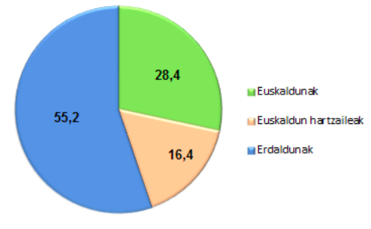
1.4. Euskararen ezagutza, erabilera eta jarrerak (II)
Herritarren hizkuntza-gaitasuna (I). EH osoa
26
Notes:
A. V. Inkesta soziolinguistikoaren oinarriak (Eusko Jaurlaritza eta Euskararen Erakunde Publikoa 2012):
16 urte edo gehiagoko hiztunak aintzat hartzen. Inkestatik kanpo gelditzen den adin-tartea pisu handikoa da euskararentzat, eskolaren eraginez euskaldunenak diren gazteen adin-tartea delako : EAEn eta Nafarroan, esaterako, 16 urtetik beherako gazteen artean dago elebidunen ehunekorik handiena.
2.650.000 pertsona gutxi gora behera
V. edizio honetan 7.800 inkesta egin dira: 4.100 EAEn, 2.000 Iparraldean eta 1.700 Nafarroan.
V. Inkesta Soziolinguistikoak lau ikerketa-eremu jasotzen ditu: herritarren hizkuntza-gaitasuna, hizkuntzaren transmisioa, euskararen erabilera hainbat esparrutan (etxean, lagunartean, lanean eta eremu formaletan) eta euskararekiko jarrera.
Landa-lana Siadecok egin du 2011ko ekain eta abendu bitartean eta telefono bidez.
B. HIZKUNTZA GAITASUNA LURRALDEEN ARABERA
Taula komentatu.
Ohar pare bat:
Lehenik eta behin, EAE, EHko biztanleen 3/4 eta euskaldunen %80, orduan, EAEren pisuaz ohartarazi.
Gero, zenbaki horiek interpretatzeko garaian, gogoan izan behar ditugu euskal populazioaren ezaugarri nagusiak: Jaiotze-tasa oso txikia da, beraz gazteen multzoak, gaur egun elebidun gehien biltzen dituenak hain zuzen ere, gero eta pisu gutxiago du gizarte osoarekiko. Aldi berean, azken 20 urteotan nabarmen hazi da etorkinen ehunekoa. EAEn %6,6 izatera iritsi dira eta Nafarroan %11,2 izatera. Iparraldean kanpotik etorritako jendearen eragina oso handia da (biztanleen %41,5 inkestako datuen arabera). Duela 20 urte ere, Iparraldean kanpotarren ehunekoa gainerako bi lurraldeetan baino handiagoa zen. ERRONKA: ETORKINAK EUSKARARA HURBILTZEA;
C. 16 URTE EDO GEHIAGOKO ELEBIDUNAK LURRALDEKA
Lurraldeka, EAEn 16 urte edo gehiagoko elebidunak %32 dira (1991n %24,1), Iparraldean %21,4 (1996an %26,4) eta Nafarroan %11,7 (1991n %9,5).
Hamasei urte edo gehiagoko biztanleen artean, 1991n baino 185.600 elebidun gehiago daude 2011n (%27 dira gaur egun). Elebidunen hazkundea Nafarroan eta, batez ere, EAEn gertatu da. Iparraldean, aldiz, oraindik ere galerak daude, baina lehenago baino apalagoak dira eta gazte elebidunen kopuruak segitzen du gora egiten.
Aldi berean, hamasei urtetik gorako erdaldunak duela 20 urte baino 140.239 gutxiago dira Euskal Herrian (%70 1991n eta %58,4 2011n). Erdaldunen ehunekoak behera egin du EAEn eta Nafarroan. Iparraldean, aldiz, gora egin dute bai kopuruak baita ehunekoak ere.

Slide 27
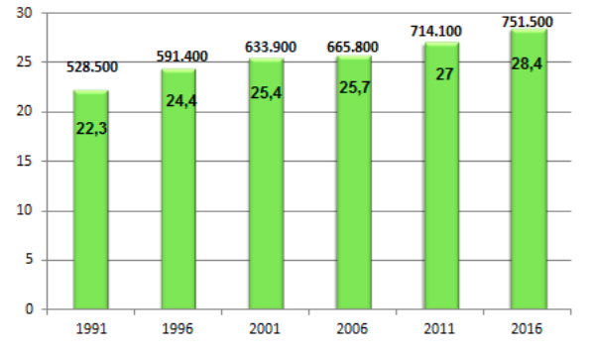
1.4. Euskararen ezagutza, erabilera eta jarrerak (III)
Herritarren hizkuntza-gaitasuna (II). Bilakaera EH osoan
27
Notes:
A. V. Inkesta soziolinguistikoaren oinarriak (Eusko Jaurlaritza eta Euskararen Erakunde Publikoa 2012):
16 urte edo gehiagoko hiztunak aintzat hartzen. Inkestatik kanpo gelditzen den adin-tartea pisu handikoa da euskararentzat, eskolaren eraginez euskaldunenak diren gazteen adin-tartea delako : EAEn eta Nafarroan, esaterako, 16 urtetik beherako gazteen artean dago elebidunen ehunekorik handiena.
2.650.000 pertsona gutxi gora behera
V. edizio honetan 7.800 inkesta egin dira: 4.100 EAEn, 2.000 Iparraldean eta 1.700 Nafarroan.
V. Inkesta Soziolinguistikoak lau ikerketa-eremu jasotzen ditu: herritarren hizkuntza-gaitasuna, hizkuntzaren transmisioa, euskararen erabilera hainbat esparrutan (etxean, lagunartean, lanean eta eremu formaletan) eta euskararekiko jarrera.
Landa-lana Siadecok egin du 2011ko ekain eta abendu bitartean eta telefono bidez.
B. HIZKUNTZA GAITASUNA LURRALDEEN ARABERA
Taula komentatu.
Ohar pare bat:
Lehenik eta behin, EAE, EHko biztanleen 3/4 eta euskaldunen %80, orduan, EAEren pisuaz ohartarazi.
Gero, zenbaki horiek interpretatzeko garaian, gogoan izan behar ditugu euskal populazioaren ezaugarri nagusiak: Jaiotze-tasa oso txikia da, beraz gazteen multzoak, gaur egun elebidun gehien biltzen dituenak hain zuzen ere, gero eta pisu gutxiago du gizarte osoarekiko. Aldi berean, azken 20 urteotan nabarmen hazi da etorkinen ehunekoa. EAEn %6,6 izatera iritsi dira eta Nafarroan %11,2 izatera. Iparraldean kanpotik etorritako jendearen eragina oso handia da (biztanleen %41,5 inkestako datuen arabera). Duela 20 urte ere, Iparraldean kanpotarren ehunekoa gainerako bi lurraldeetan baino handiagoa zen. ERRONKA: ETORKINAK EUSKARARA HURBILTZEA;
C. 16 URTE EDO GEHIAGOKO ELEBIDUNAK LURRALDEKA
Lurraldeka, EAEn 16 urte edo gehiagoko elebidunak %32 dira (1991n %24,1), Iparraldean %21,4 (1996an %26,4) eta Nafarroan %11,7 (1991n %9,5).
Hamasei urte edo gehiagoko biztanleen artean, 1991n baino 185.600 elebidun gehiago daude 2011n (%27 dira gaur egun). Elebidunen hazkundea Nafarroan eta, batez ere, EAEn gertatu da. Iparraldean, aldiz, oraindik ere galerak daude, baina lehenago baino apalagoak dira eta gazte elebidunen kopuruak segitzen du gora egiten.
Aldi berean, hamasei urtetik gorako erdaldunak duela 20 urte baino 140.239 gutxiago dira Euskal Herrian (%70 1991n eta %58,4 2011n). Erdaldunen ehunekoak behera egin du EAEn eta Nafarroan. Iparraldean, aldiz, gora egin dute bai kopuruak baita ehunekoak ere.

Slide 28
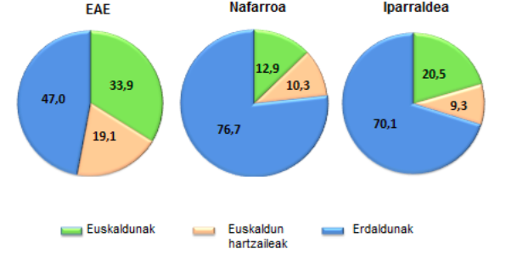
1.4. Euskararen ezagutza, erabilera eta jarrerak (IV)
1. Herritarren hizkuntza-gaitasuna (III). Erkidegoka.
1991n %24,1 %9,5 %26,4
2011n %32 %11,7 %21,4
28
Notes:
A. V. Inkesta soziolinguistikoaren oinarriak (Eusko Jaurlaritza eta Euskararen Erakunde Publikoa 2012):
16 urte edo gehiagoko hiztunak aintzat hartzen. Inkestatik kanpo gelditzen den adin-tartea pisu handikoa da euskararentzat, eskolaren eraginez euskaldunenak diren gazteen adin-tartea delako : EAEn eta Nafarroan, esaterako, 16 urtetik beherako gazteen artean dago elebidunen ehunekorik handiena.
2.650.000 pertsona gutxi gora behera
V. edizio honetan 7.800 inkesta egin dira: 4.100 EAEn, 2.000 Iparraldean eta 1.700 Nafarroan.
V. Inkesta Soziolinguistikoak lau ikerketa-eremu jasotzen ditu: herritarren hizkuntza-gaitasuna, hizkuntzaren transmisioa, euskararen erabilera hainbat esparrutan (etxean, lagunartean, lanean eta eremu formaletan) eta euskararekiko jarrera.
Landa-lana Siadecok egin du 2011ko ekain eta abendu bitartean eta telefono bidez.
B. HIZKUNTZA GAITASUNA LURRALDEEN ARABERA
Taula komentatu.
Ohar pare bat:
Lehenik eta behin, EAE, EHko biztanleen 3/4 eta euskaldunen %80, orduan, EAEren pisuaz ohartarazi.
Gero, zenbaki horiek interpretatzeko garaian, gogoan izan behar ditugu euskal populazioaren ezaugarri nagusiak: Jaiotze-tasa oso txikia da, beraz gazteen multzoak, gaur egun elebidun gehien biltzen dituenak hain zuzen ere, gero eta pisu gutxiago du gizarte osoarekiko. Aldi berean, azken 20 urteotan nabarmen hazi da etorkinen ehunekoa. EAEn %6,6 izatera iritsi dira eta Nafarroan %11,2 izatera. Iparraldean kanpotik etorritako jendearen eragina oso handia da (biztanleen %41,5 inkestako datuen arabera). Duela 20 urte ere, Iparraldean kanpotarren ehunekoa gainerako bi lurraldeetan baino handiagoa zen. ERRONKA: ETORKINAK EUSKARARA HURBILTZEA;
C. 16 URTE EDO GEHIAGOKO ELEBIDUNAK LURRALDEKA
Lurraldeka, EAEn 16 urte edo gehiagoko elebidunak %32 dira (1991n %24,1), Iparraldean %21,4 (1996an %26,4) eta Nafarroan %11,7 (1991n %9,5).
Hamasei urte edo gehiagoko biztanleen artean, 1991n baino 185.600 elebidun gehiago daude 2011n (%27 dira gaur egun). Elebidunen hazkundea Nafarroan eta, batez ere, EAEn gertatu da. Iparraldean, aldiz, oraindik ere galerak daude, baina lehenago baino apalagoak dira eta gazte elebidunen kopuruak segitzen du gora egiten.
Aldi berean, hamasei urtetik gorako erdaldunak duela 20 urte baino 140.239 gutxiago dira Euskal Herrian (%70 1991n eta %58,4 2011n). Erdaldunen ehunekoak behera egin du EAEn eta Nafarroan. Iparraldean, aldiz, gora egin dute bai kopuruak baita ehunekoak ere.

Slide 29
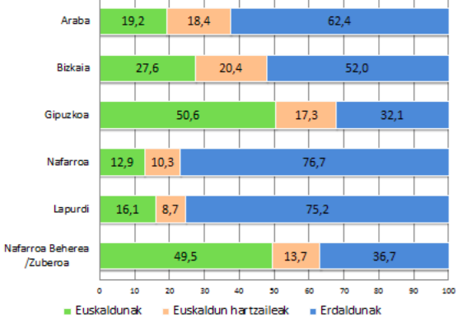
1.4. Euskararen ezagutza, erabilera eta jarrerak (V)
1. Herritarren hizkuntza-gaitasuna (IV). Lurraldeka.
29
Notes:
A. V. Inkesta soziolinguistikoaren oinarriak (Eusko Jaurlaritza eta Euskararen Erakunde Publikoa 2012):
16 urte edo gehiagoko hiztunak aintzat hartzen. Inkestatik kanpo gelditzen den adin-tartea pisu handikoa da euskararentzat, eskolaren eraginez euskaldunenak diren gazteen adin-tartea delako : EAEn eta Nafarroan, esaterako, 16 urtetik beherako gazteen artean dago elebidunen ehunekorik handiena.
2.650.000 pertsona gutxi gora behera
V. edizio honetan 7.800 inkesta egin dira: 4.100 EAEn, 2.000 Iparraldean eta 1.700 Nafarroan.
V. Inkesta Soziolinguistikoak lau ikerketa-eremu jasotzen ditu: herritarren hizkuntza-gaitasuna, hizkuntzaren transmisioa, euskararen erabilera hainbat esparrutan (etxean, lagunartean, lanean eta eremu formaletan) eta euskararekiko jarrera.
Landa-lana Siadecok egin du 2011ko ekain eta abendu bitartean eta telefono bidez.
B. HIZKUNTZA GAITASUNA LURRALDEEN ARABERA
Taula komentatu.
Ohar pare bat:
Lehenik eta behin, EAE, EHko biztanleen 3/4 eta euskaldunen %80, orduan, EAEren pisuaz ohartarazi.
Gero, zenbaki horiek interpretatzeko garaian, gogoan izan behar ditugu euskal populazioaren ezaugarri nagusiak: Jaiotze-tasa oso txikia da, beraz gazteen multzoak, gaur egun elebidun gehien biltzen dituenak hain zuzen ere, gero eta pisu gutxiago du gizarte osoarekiko. Aldi berean, azken 20 urteotan nabarmen hazi da etorkinen ehunekoa. EAEn %6,6 izatera iritsi dira eta Nafarroan %11,2 izatera. Iparraldean kanpotik etorritako jendearen eragina oso handia da (biztanleen %41,5 inkestako datuen arabera). Duela 20 urte ere, Iparraldean kanpotarren ehunekoa gainerako bi lurraldeetan baino handiagoa zen. ERRONKA: ETORKINAK EUSKARARA HURBILTZEA;
C. 16 URTE EDO GEHIAGOKO ELEBIDUNAK LURRALDEKA
Lurraldeka, EAEn 16 urte edo gehiagoko elebidunak %32 dira (1991n %24,1), Iparraldean %21,4 (1996an %26,4) eta Nafarroan %11,7 (1991n %9,5).
Hamasei urte edo gehiagoko biztanleen artean, 1991n baino 185.600 elebidun gehiago daude 2011n (%27 dira gaur egun). Elebidunen hazkundea Nafarroan eta, batez ere, EAEn gertatu da. Iparraldean, aldiz, oraindik ere galerak daude, baina lehenago baino apalagoak dira eta gazte elebidunen kopuruak segitzen du gora egiten.
Aldi berean, hamasei urtetik gorako erdaldunak duela 20 urte baino 140.239 gutxiago dira Euskal Herrian (%70 1991n eta %58,4 2011n). Erdaldunen ehunekoak behera egin du EAEn eta Nafarroan. Iparraldean, aldiz, gora egin dute bai kopuruak baita ehunekoak ere.

Slide 30
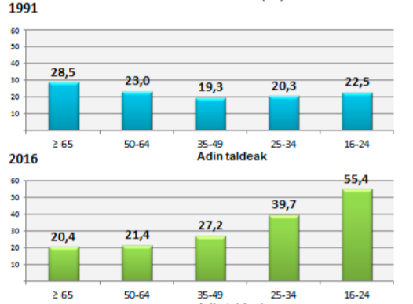
1.4. Euskararen ezagutza, erabilera eta jarrerak (VI)
1. Herritarren hizkuntza-gaitasuna (V). Adin taldeka.
30
Notes:
A. V. Inkesta soziolinguistikoaren oinarriak (Eusko Jaurlaritza eta Euskararen Erakunde Publikoa 2012):
16 urte edo gehiagoko hiztunak aintzat hartzen. Inkestatik kanpo gelditzen den adin-tartea pisu handikoa da euskararentzat, eskolaren eraginez euskaldunenak diren gazteen adin-tartea delako : EAEn eta Nafarroan, esaterako, 16 urtetik beherako gazteen artean dago elebidunen ehunekorik handiena.
2.650.000 pertsona gutxi gora behera
V. edizio honetan 7.800 inkesta egin dira: 4.100 EAEn, 2.000 Iparraldean eta 1.700 Nafarroan.
V. Inkesta Soziolinguistikoak lau ikerketa-eremu jasotzen ditu: herritarren hizkuntza-gaitasuna, hizkuntzaren transmisioa, euskararen erabilera hainbat esparrutan (etxean, lagunartean, lanean eta eremu formaletan) eta euskararekiko jarrera.
Landa-lana Siadecok egin du 2011ko ekain eta abendu bitartean eta telefono bidez.
B. HIZKUNTZA GAITASUNA LURRALDEEN ARABERA
Taula komentatu.
Ohar pare bat:
Lehenik eta behin, EAE, EHko biztanleen 3/4 eta euskaldunen %80, orduan, EAEren pisuaz ohartarazi.
Gero, zenbaki horiek interpretatzeko garaian, gogoan izan behar ditugu euskal populazioaren ezaugarri nagusiak: Jaiotze-tasa oso txikia da, beraz gazteen multzoak, gaur egun elebidun gehien biltzen dituenak hain zuzen ere, gero eta pisu gutxiago du gizarte osoarekiko. Aldi berean, azken 20 urteotan nabarmen hazi da etorkinen ehunekoa. EAEn %6,6 izatera iritsi dira eta Nafarroan %11,2 izatera. Iparraldean kanpotik etorritako jendearen eragina oso handia da (biztanleen %41,5 inkestako datuen arabera). Duela 20 urte ere, Iparraldean kanpotarren ehunekoa gainerako bi lurraldeetan baino handiagoa zen. ERRONKA: ETORKINAK EUSKARARA HURBILTZEA;
C. 16 URTE EDO GEHIAGOKO ELEBIDUNAK LURRALDEKA
Lurraldeka, EAEn 16 urte edo gehiagoko elebidunak %32 dira (1991n %24,1), Iparraldean %21,4 (1996an %26,4) eta Nafarroan %11,7 (1991n %9,5).
Hamasei urte edo gehiagoko biztanleen artean, 1991n baino 185.600 elebidun gehiago daude 2011n (%27 dira gaur egun). Elebidunen hazkundea Nafarroan eta, batez ere, EAEn gertatu da. Iparraldean, aldiz, oraindik ere galerak daude, baina lehenago baino apalagoak dira eta gazte elebidunen kopuruak segitzen du gora egiten.
Aldi berean, hamasei urtetik gorako erdaldunak duela 20 urte baino 140.239 gutxiago dira Euskal Herrian (%70 1991n eta %58,4 2011n). Erdaldunen ehunekoak behera egin du EAEn eta Nafarroan. Iparraldean, aldiz, gora egin dute bai kopuruak baita ehunekoak ere.

Slide 31
1.4. Euskararen ezagutza, erabilera eta jarrerak (VII)
Herritarren hizkuntza-gaitasuna (VI). HIZTUN TIPOLOGIAK
Euskal elebidunak:
EAE ehunekorik handiena %26,9 (2011n %59,7)
Nafarroan: %23,2
Iparraldean txikiena: %20,9 (2011n % 17,6). 65 urtetik gorakoak (%30,6)
Elebidun orekatuak:
Ehunekorik handiena 35 eta 64 urte artean (%35).
Iparraldeak ehunekorik handiena (%37,6),
EAEn %29,3
Nafarroan %25,7
Erdal elebidunak:
Euskaldunen multzorik handiena da
Ehunekoak gora egiten du adinak behera egin ahala
Nafarroak ehunekorik handiena % 51,1, gero EAE % 44 eta iparraldeak (%41,5)
31
Notes:
ADINAREN ARABERA
Hizkuntza-gaitasuna adinaren arabera neurtzen denean, ikus daiteke elebidunen hazkundea gazteen artean gertatzen ari dela bereziki. EAEn eta Nafarroan, esaterako, 16-24 adin-tartean dago elebidunen ehunekorik handiena (%59,7 eta %20,8, hurrenez hurren). Iparraldean, aldiz, 65 urtetik gorakoen artean dago elebidunen ehunekorik handiena, eta adinak behera egin ahala behera egin du elebidunen ehunekoak. Hala ere, Iparraldeko gazteen artean duela bost urte sumatutako joera-aldaketa berretsi egin da, eta 2011ko datuen arabera gora egin dute gazte elebidunen ehunekoak eta kopuruak.
Datu itxaropentxu bat: inkesta soziolinguistikoaren arabera, EAE eta Nafarroan, 16 urtetik beherakoek dute ehunekorik handiena. (halere ez dute datu zehatzik eskaintzen).
B. TRANSMIZIOA
Gaur egun guraso biak elebidunak direnean, euskararen transmisioa ia erabatekoa da EAEn eta Nafarroan (%97 EAEn, %95 Nafarroan) eta apalagoa Iparraldean (%87). Bikote mistoen kasuan transmisioak gora egin arren, ez da erabatekoa (%71 EAEn, %67 Nafarroan eta %56 Iparraldean).
C. HIZTUNEN TIPOLOGIA
Hiztunen tipologia, edo ‘euskaldunberritasuna’: 2011n, 16-24 urte tarteko elebidunen %52 euskaldun berriak dira EAEn, %38,6 Iparraldean eta %54 Nafarroan. 1991n, aldiz, euskaldun berriak elebidunen %14 ziren EAEn, %9 Iparraldean eta %16 Nafarroan. Elebidunen erdia, gainera, gune erdaldunetan bizi da. Beraz, elebidun gehienek gaztelaniaz edo frantsesez nagusiki diharduten harreman-sare zabaletan bizi dira eta euskara erabiltzeko erabilera-eremu urriak dituzte.

Slide 32
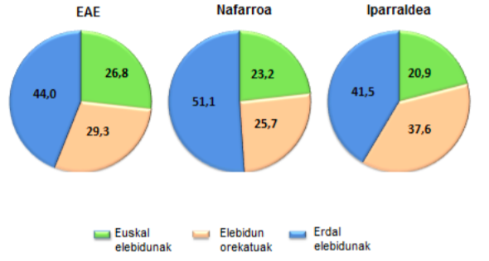
1.4. Euskararen ezagutza, erabilera eta jarrerak (VIII)
1. Herritarren hizkuntza-gaitasuna (VII). Hiztunen tipologia.
32
Notes:
A. V. Inkesta soziolinguistikoaren oinarriak (Eusko Jaurlaritza eta Euskararen Erakunde Publikoa 2012):
16 urte edo gehiagoko hiztunak aintzat hartzen. Inkestatik kanpo gelditzen den adin-tartea pisu handikoa da euskararentzat, eskolaren eraginez euskaldunenak diren gazteen adin-tartea delako : EAEn eta Nafarroan, esaterako, 16 urtetik beherako gazteen artean dago elebidunen ehunekorik handiena.
2.650.000 pertsona gutxi gora behera
V. edizio honetan 7.800 inkesta egin dira: 4.100 EAEn, 2.000 Iparraldean eta 1.700 Nafarroan.
V. Inkesta Soziolinguistikoak lau ikerketa-eremu jasotzen ditu: herritarren hizkuntza-gaitasuna, hizkuntzaren transmisioa, euskararen erabilera hainbat esparrutan (etxean, lagunartean, lanean eta eremu formaletan) eta euskararekiko jarrera.
Landa-lana Siadecok egin du 2011ko ekain eta abendu bitartean eta telefono bidez.
B. HIZKUNTZA GAITASUNA LURRALDEEN ARABERA
Taula komentatu.
Ohar pare bat:
Lehenik eta behin, EAE, EHko biztanleen 3/4 eta euskaldunen %80, orduan, EAEren pisuaz ohartarazi.
Gero, zenbaki horiek interpretatzeko garaian, gogoan izan behar ditugu euskal populazioaren ezaugarri nagusiak: Jaiotze-tasa oso txikia da, beraz gazteen multzoak, gaur egun elebidun gehien biltzen dituenak hain zuzen ere, gero eta pisu gutxiago du gizarte osoarekiko. Aldi berean, azken 20 urteotan nabarmen hazi da etorkinen ehunekoa. EAEn %6,6 izatera iritsi dira eta Nafarroan %11,2 izatera. Iparraldean kanpotik etorritako jendearen eragina oso handia da (biztanleen %41,5 inkestako datuen arabera). Duela 20 urte ere, Iparraldean kanpotarren ehunekoa gainerako bi lurraldeetan baino handiagoa zen. ERRONKA: ETORKINAK EUSKARARA HURBILTZEA;
C. 16 URTE EDO GEHIAGOKO ELEBIDUNAK LURRALDEKA
Lurraldeka, EAEn 16 urte edo gehiagoko elebidunak %32 dira (1991n %24,1), Iparraldean %21,4 (1996an %26,4) eta Nafarroan %11,7 (1991n %9,5).
Hamasei urte edo gehiagoko biztanleen artean, 1991n baino 185.600 elebidun gehiago daude 2011n (%27 dira gaur egun). Elebidunen hazkundea Nafarroan eta, batez ere, EAEn gertatu da. Iparraldean, aldiz, oraindik ere galerak daude, baina lehenago baino apalagoak dira eta gazte elebidunen kopuruak segitzen du gora egiten.
Aldi berean, hamasei urtetik gorako erdaldunak duela 20 urte baino 140.239 gutxiago dira Euskal Herrian (%70 1991n eta %58,4 2011n). Erdaldunen ehunekoak behera egin du EAEn eta Nafarroan. Iparraldean, aldiz, gora egin dute bai kopuruak baita ehunekoak ere.

Slide 33
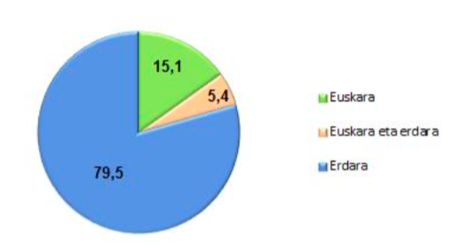
1.4. Euskararen ezagutza, erabilera eta jarrerak (IX)
2. Hizkuntzaren tranmisioa (I). Lehen hizkuntza erkidegoka
33
Notes:
A. V. Inkesta soziolinguistikoaren oinarriak (Eusko Jaurlaritza eta Euskararen Erakunde Publikoa 2012):
16 urte edo gehiagoko hiztunak aintzat hartzen. Inkestatik kanpo gelditzen den adin-tartea pisu handikoa da euskararentzat, eskolaren eraginez euskaldunenak diren gazteen adin-tartea delako : EAEn eta Nafarroan, esaterako, 16 urtetik beherako gazteen artean dago elebidunen ehunekorik handiena.
2.650.000 pertsona gutxi gora behera
V. edizio honetan 7.800 inkesta egin dira: 4.100 EAEn, 2.000 Iparraldean eta 1.700 Nafarroan.
V. Inkesta Soziolinguistikoak lau ikerketa-eremu jasotzen ditu: herritarren hizkuntza-gaitasuna, hizkuntzaren transmisioa, euskararen erabilera hainbat esparrutan (etxean, lagunartean, lanean eta eremu formaletan) eta euskararekiko jarrera.
Landa-lana Siadecok egin du 2011ko ekain eta abendu bitartean eta telefono bidez.
B. HIZKUNTZA GAITASUNA LURRALDEEN ARABERA
Taula komentatu.
Ohar pare bat:
Lehenik eta behin, EAE, EHko biztanleen 3/4 eta euskaldunen %80, orduan, EAEren pisuaz ohartarazi.
Gero, zenbaki horiek interpretatzeko garaian, gogoan izan behar ditugu euskal populazioaren ezaugarri nagusiak: Jaiotze-tasa oso txikia da, beraz gazteen multzoak, gaur egun elebidun gehien biltzen dituenak hain zuzen ere, gero eta pisu gutxiago du gizarte osoarekiko. Aldi berean, azken 20 urteotan nabarmen hazi da etorkinen ehunekoa. EAEn %6,6 izatera iritsi dira eta Nafarroan %11,2 izatera. Iparraldean kanpotik etorritako jendearen eragina oso handia da (biztanleen %41,5 inkestako datuen arabera). Duela 20 urte ere, Iparraldean kanpotarren ehunekoa gainerako bi lurraldeetan baino handiagoa zen. ERRONKA: ETORKINAK EUSKARARA HURBILTZEA;
C. 16 URTE EDO GEHIAGOKO ELEBIDUNAK LURRALDEKA
Lurraldeka, EAEn 16 urte edo gehiagoko elebidunak %32 dira (1991n %24,1), Iparraldean %21,4 (1996an %26,4) eta Nafarroan %11,7 (1991n %9,5).
Hamasei urte edo gehiagoko biztanleen artean, 1991n baino 185.600 elebidun gehiago daude 2011n (%27 dira gaur egun). Elebidunen hazkundea Nafarroan eta, batez ere, EAEn gertatu da. Iparraldean, aldiz, oraindik ere galerak daude, baina lehenago baino apalagoak dira eta gazte elebidunen kopuruak segitzen du gora egiten.
Aldi berean, hamasei urtetik gorako erdaldunak duela 20 urte baino 140.239 gutxiago dira Euskal Herrian (%70 1991n eta %58,4 2011n). Erdaldunen ehunekoak behera egin du EAEn eta Nafarroan. Iparraldean, aldiz, gora egin dute bai kopuruak baita ehunekoak ere.

Slide 34
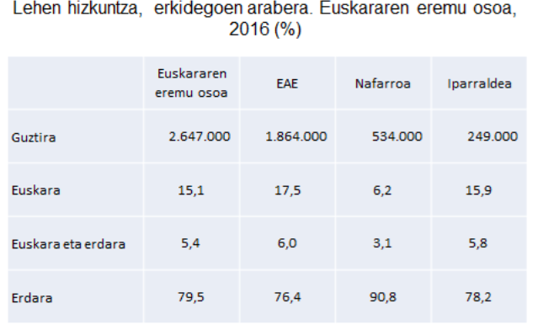
1.4. Euskararen ezagutza, erabilera eta jarrerak (X)
2. Hizkuntzaren transmisioa (II).

Slide 35
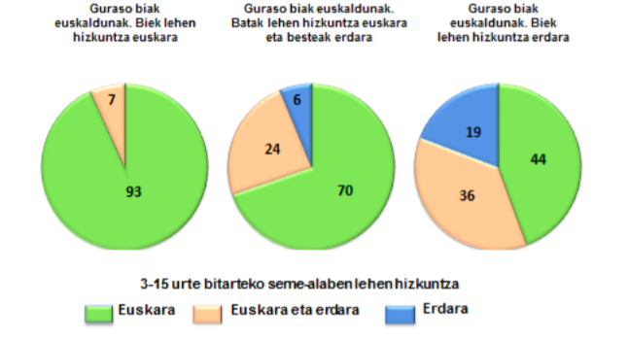
1.4. Euskararen ezagutza, erabilera eta jarrerak (XI)
2. Hizkuntzaren transmisioa (III).
35
Notes:
A. V. Inkesta soziolinguistikoaren oinarriak (Eusko Jaurlaritza eta Euskararen Erakunde Publikoa 2012):
16 urte edo gehiagoko hiztunak aintzat hartzen. Inkestatik kanpo gelditzen den adin-tartea pisu handikoa da euskararentzat, eskolaren eraginez euskaldunenak diren gazteen adin-tartea delako : EAEn eta Nafarroan, esaterako, 16 urtetik beherako gazteen artean dago elebidunen ehunekorik handiena.
2.650.000 pertsona gutxi gora behera
V. edizio honetan 7.800 inkesta egin dira: 4.100 EAEn, 2.000 Iparraldean eta 1.700 Nafarroan.
V. Inkesta Soziolinguistikoak lau ikerketa-eremu jasotzen ditu: herritarren hizkuntza-gaitasuna, hizkuntzaren transmisioa, euskararen erabilera hainbat esparrutan (etxean, lagunartean, lanean eta eremu formaletan) eta euskararekiko jarrera.
Landa-lana Siadecok egin du 2011ko ekain eta abendu bitartean eta telefono bidez.
B. HIZKUNTZA GAITASUNA LURRALDEEN ARABERA
Taula komentatu.
Ohar pare bat:
Lehenik eta behin, EAE, EHko biztanleen 3/4 eta euskaldunen %80, orduan, EAEren pisuaz ohartarazi.
Gero, zenbaki horiek interpretatzeko garaian, gogoan izan behar ditugu euskal populazioaren ezaugarri nagusiak: Jaiotze-tasa oso txikia da, beraz gazteen multzoak, gaur egun elebidun gehien biltzen dituenak hain zuzen ere, gero eta pisu gutxiago du gizarte osoarekiko. Aldi berean, azken 20 urteotan nabarmen hazi da etorkinen ehunekoa. EAEn %6,6 izatera iritsi dira eta Nafarroan %11,2 izatera. Iparraldean kanpotik etorritako jendearen eragina oso handia da (biztanleen %41,5 inkestako datuen arabera). Duela 20 urte ere, Iparraldean kanpotarren ehunekoa gainerako bi lurraldeetan baino handiagoa zen. ERRONKA: ETORKINAK EUSKARARA HURBILTZEA;
C. 16 URTE EDO GEHIAGOKO ELEBIDUNAK LURRALDEKA
Lurraldeka, EAEn 16 urte edo gehiagoko elebidunak %32 dira (1991n %24,1), Iparraldean %21,4 (1996an %26,4) eta Nafarroan %11,7 (1991n %9,5).
Hamasei urte edo gehiagoko biztanleen artean, 1991n baino 185.600 elebidun gehiago daude 2011n (%27 dira gaur egun). Elebidunen hazkundea Nafarroan eta, batez ere, EAEn gertatu da. Iparraldean, aldiz, oraindik ere galerak daude, baina lehenago baino apalagoak dira eta gazte elebidunen kopuruak segitzen du gora egiten.
Aldi berean, hamasei urtetik gorako erdaldunak duela 20 urte baino 140.239 gutxiago dira Euskal Herrian (%70 1991n eta %58,4 2011n). Erdaldunen ehunekoak behera egin du EAEn eta Nafarroan. Iparraldean, aldiz, gora egin dute bai kopuruak baita ehunekoak ere.

Slide 36
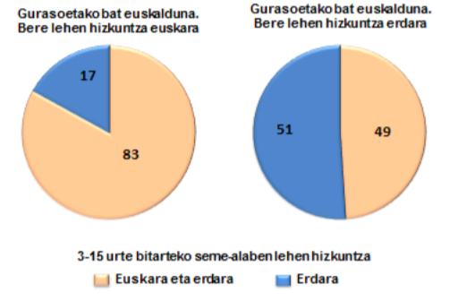
1.4. Euskararen ezagutza, erabilera eta jarrerak (XII)
2. Hizkuntzaren transmisioa (IV).
36
Notes:
A. V. Inkesta soziolinguistikoaren oinarriak (Eusko Jaurlaritza eta Euskararen Erakunde Publikoa 2012):
16 urte edo gehiagoko hiztunak aintzat hartzen. Inkestatik kanpo gelditzen den adin-tartea pisu handikoa da euskararentzat, eskolaren eraginez euskaldunenak diren gazteen adin-tartea delako : EAEn eta Nafarroan, esaterako, 16 urtetik beherako gazteen artean dago elebidunen ehunekorik handiena.
2.650.000 pertsona gutxi gora behera
V. edizio honetan 7.800 inkesta egin dira: 4.100 EAEn, 2.000 Iparraldean eta 1.700 Nafarroan.
V. Inkesta Soziolinguistikoak lau ikerketa-eremu jasotzen ditu: herritarren hizkuntza-gaitasuna, hizkuntzaren transmisioa, euskararen erabilera hainbat esparrutan (etxean, lagunartean, lanean eta eremu formaletan) eta euskararekiko jarrera.
Landa-lana Siadecok egin du 2011ko ekain eta abendu bitartean eta telefono bidez.
B. HIZKUNTZA GAITASUNA LURRALDEEN ARABERA
Taula komentatu.
Ohar pare bat:
Lehenik eta behin, EAE, EHko biztanleen 3/4 eta euskaldunen %80, orduan, EAEren pisuaz ohartarazi.
Gero, zenbaki horiek interpretatzeko garaian, gogoan izan behar ditugu euskal populazioaren ezaugarri nagusiak: Jaiotze-tasa oso txikia da, beraz gazteen multzoak, gaur egun elebidun gehien biltzen dituenak hain zuzen ere, gero eta pisu gutxiago du gizarte osoarekiko. Aldi berean, azken 20 urteotan nabarmen hazi da etorkinen ehunekoa. EAEn %6,6 izatera iritsi dira eta Nafarroan %11,2 izatera. Iparraldean kanpotik etorritako jendearen eragina oso handia da (biztanleen %41,5 inkestako datuen arabera). Duela 20 urte ere, Iparraldean kanpotarren ehunekoa gainerako bi lurraldeetan baino handiagoa zen. ERRONKA: ETORKINAK EUSKARARA HURBILTZEA;
C. 16 URTE EDO GEHIAGOKO ELEBIDUNAK LURRALDEKA
Lurraldeka, EAEn 16 urte edo gehiagoko elebidunak %32 dira (1991n %24,1), Iparraldean %21,4 (1996an %26,4) eta Nafarroan %11,7 (1991n %9,5).
Hamasei urte edo gehiagoko biztanleen artean, 1991n baino 185.600 elebidun gehiago daude 2011n (%27 dira gaur egun). Elebidunen hazkundea Nafarroan eta, batez ere, EAEn gertatu da. Iparraldean, aldiz, oraindik ere galerak daude, baina lehenago baino apalagoak dira eta gazte elebidunen kopuruak segitzen du gora egiten.
Aldi berean, hamasei urtetik gorako erdaldunak duela 20 urte baino 140.239 gutxiago dira Euskal Herrian (%70 1991n eta %58,4 2011n). Erdaldunen ehunekoak behera egin du EAEn eta Nafarroan. Iparraldean, aldiz, gora egin dute bai kopuruak baita ehunekoak ere.

Slide 37
1.4. Euskararen ezagutza, erabilera eta jarrerak (XIII)
3. Euskararen erabilera (I)
Ezagutza vs. erabilera
Euskararen erabilera intentsiboa egiten dutenak %20,1 dira EAEn, %8,1 Iparraldean eta %6,6 Nafarroan.
Euskara erabiltzen dutenak, baina erdara baino gutxiago, %10,1 dira EAEn, %10,2 Iparraldean eta %5,6 Nafarroan.
Bilakaera (euskararen erabilera intentsiboa): berdintsu EAEn, behera Iparraldean, gora Nafarroan.
37
Notes:
EZAGUTZA VS ERABILERA
Ezagutza gauza bat da, erabilera beste bat. Erabilera hiztunaren borondatearen esku dago hein handi batean, baina ez erabat (euskaraz hitz egiteko trabak egunerokotasunean…). Horren inguruko ohar batzuk egin.
B. ERABILERA ZERTAN DAGOEN
Erabilera : Ezagutzak ez ezik erabilerak ere gora egin du, eremu formaletan batez ere. Gazteen artean geroz eta nabarmenagoa da euskararen erabileran gertatzen ari den hazkundea. Izan ere, 35 urtetik beherakoen artean euskara erabiltzen dutenak duela hogei urte baino gehiago dira hiru lurraldeetan, batez ere EAEn.
Euskararen lurralde guztiak kontuan izanda, 16 urte edo gehiagoko biztanleen %24,2k euskara erabiltzen du neurri batean edo bestean:
a) %16,1ek euskararen erabilera intentsiboa egiten du, hau da, euskara erdara beste edo gehiago erabiltzen du eguneroko jardunean.
b) Aldi berean, %8,1ek euskara erabiltzen du, baina erdara baino gutxiago.
Erabilerari buruzko emaitzetan alde handiak daude lurralde batetik bestera. Izan ere, euskara erdara beste edo gehiago erabiltzen dutenak, hau da, euskararen erabilera intentsiboa egiten dutenak %20 dira EAEn, %9,6 Iparraldean eta %5,5 Nafarroan. Horiez gain, euskara erabiltzen dutenak, baina erdara baino gutxiago, %7,3 dira EAEn, %7,1 Iparraldean eta %1,9 Nafarroan.
Azken 20 urteotako bilakaera aztertuz gero, euskararen erabilerak gora egin du EAEn, bere horretan dago Nafarroan eta behera egin du Iparraldean.
Gizarte osoko erabilera kontuan hartu ordez elebidunen erabilerari erreparatzen badiogu, elebidunen kopurua gehitu den arren, euskararen erabilera gaur egun 1991n baino txikiagoa da. Gizartean oro har nabarmen hazi da euskararen erabilera, baina gaur elebidun direnek ez dute 1991n elebidun zirenek baino gehiago erabiltzen euskara. Hala ere, 2001etik aurrera joera-aldaketa bat egon da eta gazte elebidunek gaur egun duela hamar urte baino gehiago erabiltzen dute euskara EAEn eta Iparraldean, baina ez Nafarroan

Slide 38
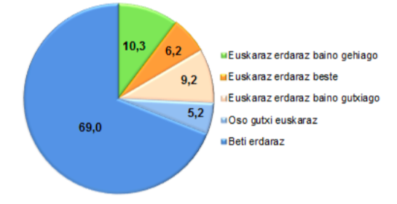
1.4. Euskararen ezagutza, erabilera eta jarrerak (XIV)
3. Euskararen erabilera (II). EH osoa
38
Notes:
A. V. Inkesta soziolinguistikoaren oinarriak (Eusko Jaurlaritza eta Euskararen Erakunde Publikoa 2012):
16 urte edo gehiagoko hiztunak aintzat hartzen. Inkestatik kanpo gelditzen den adin-tartea pisu handikoa da euskararentzat, eskolaren eraginez euskaldunenak diren gazteen adin-tartea delako : EAEn eta Nafarroan, esaterako, 16 urtetik beherako gazteen artean dago elebidunen ehunekorik handiena.
2.650.000 pertsona gutxi gora behera
V. edizio honetan 7.800 inkesta egin dira: 4.100 EAEn, 2.000 Iparraldean eta 1.700 Nafarroan.
V. Inkesta Soziolinguistikoak lau ikerketa-eremu jasotzen ditu: herritarren hizkuntza-gaitasuna, hizkuntzaren transmisioa, euskararen erabilera hainbat esparrutan (etxean, lagunartean, lanean eta eremu formaletan) eta euskararekiko jarrera.
Landa-lana Siadecok egin du 2011ko ekain eta abendu bitartean eta telefono bidez.
B. HIZKUNTZA GAITASUNA LURRALDEEN ARABERA
Taula komentatu.
Ohar pare bat:
Lehenik eta behin, EAE, EHko biztanleen 3/4 eta euskaldunen %80, orduan, EAEren pisuaz ohartarazi.
Gero, zenbaki horiek interpretatzeko garaian, gogoan izan behar ditugu euskal populazioaren ezaugarri nagusiak: Jaiotze-tasa oso txikia da, beraz gazteen multzoak, gaur egun elebidun gehien biltzen dituenak hain zuzen ere, gero eta pisu gutxiago du gizarte osoarekiko. Aldi berean, azken 20 urteotan nabarmen hazi da etorkinen ehunekoa. EAEn %6,6 izatera iritsi dira eta Nafarroan %11,2 izatera. Iparraldean kanpotik etorritako jendearen eragina oso handia da (biztanleen %41,5 inkestako datuen arabera). Duela 20 urte ere, Iparraldean kanpotarren ehunekoa gainerako bi lurraldeetan baino handiagoa zen. ERRONKA: ETORKINAK EUSKARARA HURBILTZEA;
C. 16 URTE EDO GEHIAGOKO ELEBIDUNAK LURRALDEKA
Lurraldeka, EAEn 16 urte edo gehiagoko elebidunak %32 dira (1991n %24,1), Iparraldean %21,4 (1996an %26,4) eta Nafarroan %11,7 (1991n %9,5).
Hamasei urte edo gehiagoko biztanleen artean, 1991n baino 185.600 elebidun gehiago daude 2011n (%27 dira gaur egun). Elebidunen hazkundea Nafarroan eta, batez ere, EAEn gertatu da. Iparraldean, aldiz, oraindik ere galerak daude, baina lehenago baino apalagoak dira eta gazte elebidunen kopuruak segitzen du gora egiten.
Aldi berean, hamasei urtetik gorako erdaldunak duela 20 urte baino 140.239 gutxiago dira Euskal Herrian (%70 1991n eta %58,4 2011n). Erdaldunen ehunekoak behera egin du EAEn eta Nafarroan. Iparraldean, aldiz, gora egin dute bai kopuruak baita ehunekoak ere.

Slide 39
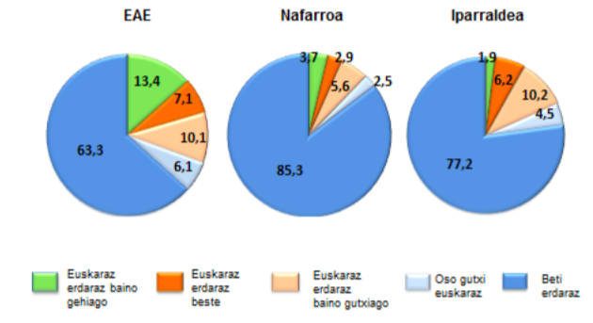
1.4. Euskararen ezagutza, erabilera eta jarrerak (XV)
3. Euskararen erabilera (III). Erkidegoka.
39
Notes:
A. V. Inkesta soziolinguistikoaren oinarriak (Eusko Jaurlaritza eta Euskararen Erakunde Publikoa 2012):
16 urte edo gehiagoko hiztunak aintzat hartzen. Inkestatik kanpo gelditzen den adin-tartea pisu handikoa da euskararentzat, eskolaren eraginez euskaldunenak diren gazteen adin-tartea delako : EAEn eta Nafarroan, esaterako, 16 urtetik beherako gazteen artean dago elebidunen ehunekorik handiena.
2.650.000 pertsona gutxi gora behera
V. edizio honetan 7.800 inkesta egin dira: 4.100 EAEn, 2.000 Iparraldean eta 1.700 Nafarroan.
V. Inkesta Soziolinguistikoak lau ikerketa-eremu jasotzen ditu: herritarren hizkuntza-gaitasuna, hizkuntzaren transmisioa, euskararen erabilera hainbat esparrutan (etxean, lagunartean, lanean eta eremu formaletan) eta euskararekiko jarrera.
Landa-lana Siadecok egin du 2011ko ekain eta abendu bitartean eta telefono bidez.
B. HIZKUNTZA GAITASUNA LURRALDEEN ARABERA
Taula komentatu.
Ohar pare bat:
Lehenik eta behin, EAE, EHko biztanleen 3/4 eta euskaldunen %80, orduan, EAEren pisuaz ohartarazi.
Gero, zenbaki horiek interpretatzeko garaian, gogoan izan behar ditugu euskal populazioaren ezaugarri nagusiak: Jaiotze-tasa oso txikia da, beraz gazteen multzoak, gaur egun elebidun gehien biltzen dituenak hain zuzen ere, gero eta pisu gutxiago du gizarte osoarekiko. Aldi berean, azken 20 urteotan nabarmen hazi da etorkinen ehunekoa. EAEn %6,6 izatera iritsi dira eta Nafarroan %11,2 izatera. Iparraldean kanpotik etorritako jendearen eragina oso handia da (biztanleen %41,5 inkestako datuen arabera). Duela 20 urte ere, Iparraldean kanpotarren ehunekoa gainerako bi lurraldeetan baino handiagoa zen. ERRONKA: ETORKINAK EUSKARARA HURBILTZEA;
C. 16 URTE EDO GEHIAGOKO ELEBIDUNAK LURRALDEKA
Lurraldeka, EAEn 16 urte edo gehiagoko elebidunak %32 dira (1991n %24,1), Iparraldean %21,4 (1996an %26,4) eta Nafarroan %11,7 (1991n %9,5).
Hamasei urte edo gehiagoko biztanleen artean, 1991n baino 185.600 elebidun gehiago daude 2011n (%27 dira gaur egun). Elebidunen hazkundea Nafarroan eta, batez ere, EAEn gertatu da. Iparraldean, aldiz, oraindik ere galerak daude, baina lehenago baino apalagoak dira eta gazte elebidunen kopuruak segitzen du gora egiten.
Aldi berean, hamasei urtetik gorako erdaldunak duela 20 urte baino 140.239 gutxiago dira Euskal Herrian (%70 1991n eta %58,4 2011n). Erdaldunen ehunekoak behera egin du EAEn eta Nafarroan. Iparraldean, aldiz, gora egin dute bai kopuruak baita ehunekoak ere.

Slide 40
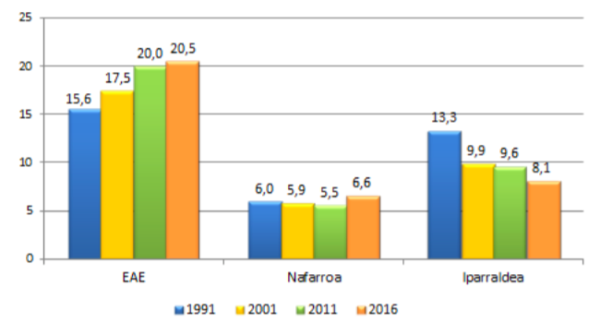
1.4. Euskararen ezagutza, erabilera eta jarrerak (XVI)
3. Euskararen erabilera (IV). Bilakaera Erkidegoka.
40
Notes:
A. V. Inkesta soziolinguistikoaren oinarriak (Eusko Jaurlaritza eta Euskararen Erakunde Publikoa 2012):
16 urte edo gehiagoko hiztunak aintzat hartzen. Inkestatik kanpo gelditzen den adin-tartea pisu handikoa da euskararentzat, eskolaren eraginez euskaldunenak diren gazteen adin-tartea delako : EAEn eta Nafarroan, esaterako, 16 urtetik beherako gazteen artean dago elebidunen ehunekorik handiena.
2.650.000 pertsona gutxi gora behera
V. edizio honetan 7.800 inkesta egin dira: 4.100 EAEn, 2.000 Iparraldean eta 1.700 Nafarroan.
V. Inkesta Soziolinguistikoak lau ikerketa-eremu jasotzen ditu: herritarren hizkuntza-gaitasuna, hizkuntzaren transmisioa, euskararen erabilera hainbat esparrutan (etxean, lagunartean, lanean eta eremu formaletan) eta euskararekiko jarrera.
Landa-lana Siadecok egin du 2011ko ekain eta abendu bitartean eta telefono bidez.
B. HIZKUNTZA GAITASUNA LURRALDEEN ARABERA
Taula komentatu.
Ohar pare bat:
Lehenik eta behin, EAE, EHko biztanleen 3/4 eta euskaldunen %80, orduan, EAEren pisuaz ohartarazi.
Gero, zenbaki horiek interpretatzeko garaian, gogoan izan behar ditugu euskal populazioaren ezaugarri nagusiak: Jaiotze-tasa oso txikia da, beraz gazteen multzoak, gaur egun elebidun gehien biltzen dituenak hain zuzen ere, gero eta pisu gutxiago du gizarte osoarekiko. Aldi berean, azken 20 urteotan nabarmen hazi da etorkinen ehunekoa. EAEn %6,6 izatera iritsi dira eta Nafarroan %11,2 izatera. Iparraldean kanpotik etorritako jendearen eragina oso handia da (biztanleen %41,5 inkestako datuen arabera). Duela 20 urte ere, Iparraldean kanpotarren ehunekoa gainerako bi lurraldeetan baino handiagoa zen. ERRONKA: ETORKINAK EUSKARARA HURBILTZEA;
C. 16 URTE EDO GEHIAGOKO ELEBIDUNAK LURRALDEKA
Lurraldeka, EAEn 16 urte edo gehiagoko elebidunak %32 dira (1991n %24,1), Iparraldean %21,4 (1996an %26,4) eta Nafarroan %11,7 (1991n %9,5).
Hamasei urte edo gehiagoko biztanleen artean, 1991n baino 185.600 elebidun gehiago daude 2011n (%27 dira gaur egun). Elebidunen hazkundea Nafarroan eta, batez ere, EAEn gertatu da. Iparraldean, aldiz, oraindik ere galerak daude, baina lehenago baino apalagoak dira eta gazte elebidunen kopuruak segitzen du gora egiten.
Aldi berean, hamasei urtetik gorako erdaldunak duela 20 urte baino 140.239 gutxiago dira Euskal Herrian (%70 1991n eta %58,4 2011n). Erdaldunen ehunekoak behera egin du EAEn eta Nafarroan. Iparraldean, aldiz, gora egin dute bai kopuruak baita ehunekoak ere.

Slide 41
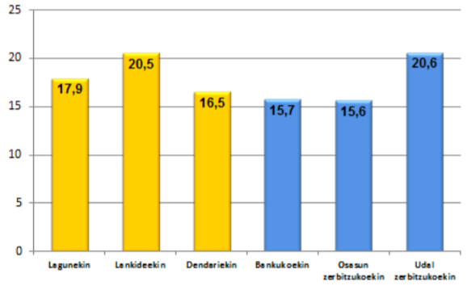
1.4. Euskararen ezagutza, erabilera eta jarrerak (XVII)
3. Euskararen erabilera (V). Esparruak.
41
Notes:
A. V. Inkesta soziolinguistikoaren oinarriak (Eusko Jaurlaritza eta Euskararen Erakunde Publikoa 2012):
16 urte edo gehiagoko hiztunak aintzat hartzen. Inkestatik kanpo gelditzen den adin-tartea pisu handikoa da euskararentzat, eskolaren eraginez euskaldunenak diren gazteen adin-tartea delako : EAEn eta Nafarroan, esaterako, 16 urtetik beherako gazteen artean dago elebidunen ehunekorik handiena.
2.650.000 pertsona gutxi gora behera
V. edizio honetan 7.800 inkesta egin dira: 4.100 EAEn, 2.000 Iparraldean eta 1.700 Nafarroan.
V. Inkesta Soziolinguistikoak lau ikerketa-eremu jasotzen ditu: herritarren hizkuntza-gaitasuna, hizkuntzaren transmisioa, euskararen erabilera hainbat esparrutan (etxean, lagunartean, lanean eta eremu formaletan) eta euskararekiko jarrera.
Landa-lana Siadecok egin du 2011ko ekain eta abendu bitartean eta telefono bidez.
B. HIZKUNTZA GAITASUNA LURRALDEEN ARABERA
Taula komentatu.
Ohar pare bat:
Lehenik eta behin, EAE, EHko biztanleen 3/4 eta euskaldunen %80, orduan, EAEren pisuaz ohartarazi.
Gero, zenbaki horiek interpretatzeko garaian, gogoan izan behar ditugu euskal populazioaren ezaugarri nagusiak: Jaiotze-tasa oso txikia da, beraz gazteen multzoak, gaur egun elebidun gehien biltzen dituenak hain zuzen ere, gero eta pisu gutxiago du gizarte osoarekiko. Aldi berean, azken 20 urteotan nabarmen hazi da etorkinen ehunekoa. EAEn %6,6 izatera iritsi dira eta Nafarroan %11,2 izatera. Iparraldean kanpotik etorritako jendearen eragina oso handia da (biztanleen %41,5 inkestako datuen arabera). Duela 20 urte ere, Iparraldean kanpotarren ehunekoa gainerako bi lurraldeetan baino handiagoa zen. ERRONKA: ETORKINAK EUSKARARA HURBILTZEA;
C. 16 URTE EDO GEHIAGOKO ELEBIDUNAK LURRALDEKA
Lurraldeka, EAEn 16 urte edo gehiagoko elebidunak %32 dira (1991n %24,1), Iparraldean %21,4 (1996an %26,4) eta Nafarroan %11,7 (1991n %9,5).
Hamasei urte edo gehiagoko biztanleen artean, 1991n baino 185.600 elebidun gehiago daude 2011n (%27 dira gaur egun). Elebidunen hazkundea Nafarroan eta, batez ere, EAEn gertatu da. Iparraldean, aldiz, oraindik ere galerak daude, baina lehenago baino apalagoak dira eta gazte elebidunen kopuruak segitzen du gora egiten.
Aldi berean, hamasei urtetik gorako erdaldunak duela 20 urte baino 140.239 gutxiago dira Euskal Herrian (%70 1991n eta %58,4 2011n). Erdaldunen ehunekoak behera egin du EAEn eta Nafarroan. Iparraldean, aldiz, gora egin dute bai kopuruak baita ehunekoak ere.

Slide 42
1.4. Euskararen ezagutza, erabilera eta jarrerak (XVIII)
4. Euskararekiko jarrera (I).
Galdeketako baieztapenak:
Administrazioan lan egiteko euskara jakin behar da
Hobe da ingelesa ikastea euskara baino
Haur guztiek euskara ikasi behar dute
Irrati/telebistek programa gehiago behar lukete euskaraz
42
Notes:
A. V. Inkesta soziolinguistikoaren oinarriak (Eusko Jaurlaritza eta Euskararen Erakunde Publikoa 2012):
16 urte edo gehiagoko hiztunak aintzat hartzen. Inkestatik kanpo gelditzen den adin-tartea pisu handikoa da euskararentzat, eskolaren eraginez euskaldunenak diren gazteen adin-tartea delako : EAEn eta Nafarroan, esaterako, 16 urtetik beherako gazteen artean dago elebidunen ehunekorik handiena.
2.650.000 pertsona gutxi gora behera
V. edizio honetan 7.800 inkesta egin dira: 4.100 EAEn, 2.000 Iparraldean eta 1.700 Nafarroan.
V. Inkesta Soziolinguistikoak lau ikerketa-eremu jasotzen ditu: herritarren hizkuntza-gaitasuna, hizkuntzaren transmisioa, euskararen erabilera hainbat esparrutan (etxean, lagunartean, lanean eta eremu formaletan) eta euskararekiko jarrera.
Landa-lana Siadecok egin du 2011ko ekain eta abendu bitartean eta telefono bidez.
B. HIZKUNTZA GAITASUNA LURRALDEEN ARABERA
Taula komentatu.
Ohar pare bat:
Lehenik eta behin, EAE, EHko biztanleen 3/4 eta euskaldunen %80, orduan, EAEren pisuaz ohartarazi.
Gero, zenbaki horiek interpretatzeko garaian, gogoan izan behar ditugu euskal populazioaren ezaugarri nagusiak: Jaiotze-tasa oso txikia da, beraz gazteen multzoak, gaur egun elebidun gehien biltzen dituenak hain zuzen ere, gero eta pisu gutxiago du gizarte osoarekiko. Aldi berean, azken 20 urteotan nabarmen hazi da etorkinen ehunekoa. EAEn %6,6 izatera iritsi dira eta Nafarroan %11,2 izatera. Iparraldean kanpotik etorritako jendearen eragina oso handia da (biztanleen %41,5 inkestako datuen arabera). Duela 20 urte ere, Iparraldean kanpotarren ehunekoa gainerako bi lurraldeetan baino handiagoa zen. ERRONKA: ETORKINAK EUSKARARA HURBILTZEA;
C. 16 URTE EDO GEHIAGOKO ELEBIDUNAK LURRALDEKA
Lurraldeka, EAEn 16 urte edo gehiagoko elebidunak %32 dira (1991n %24,1), Iparraldean %21,4 (1996an %26,4) eta Nafarroan %11,7 (1991n %9,5).
Hamasei urte edo gehiagoko biztanleen artean, 1991n baino 185.600 elebidun gehiago daude 2011n (%27 dira gaur egun). Elebidunen hazkundea Nafarroan eta, batez ere, EAEn gertatu da. Iparraldean, aldiz, oraindik ere galerak daude, baina lehenago baino apalagoak dira eta gazte elebidunen kopuruak segitzen du gora egiten.
Aldi berean, hamasei urtetik gorako erdaldunak duela 20 urte baino 140.239 gutxiago dira Euskal Herrian (%70 1991n eta %58,4 2011n). Erdaldunen ehunekoak behera egin du EAEn eta Nafarroan. Iparraldean, aldiz, gora egin dute bai kopuruak baita ehunekoak ere.

Slide 43
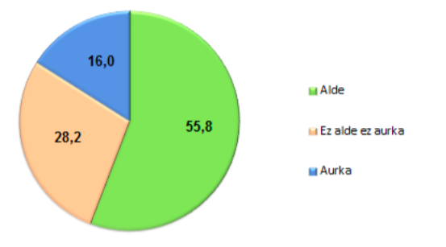
1.4. Euskararen ezagutza, erabilera eta jarrerak (XIX)
4. Euskararekiko jarrera (II). Erabileraren sustapena.
43
Notes:
A. V. Inkesta soziolinguistikoaren oinarriak (Eusko Jaurlaritza eta Euskararen Erakunde Publikoa 2012):
16 urte edo gehiagoko hiztunak aintzat hartzen. Inkestatik kanpo gelditzen den adin-tartea pisu handikoa da euskararentzat, eskolaren eraginez euskaldunenak diren gazteen adin-tartea delako : EAEn eta Nafarroan, esaterako, 16 urtetik beherako gazteen artean dago elebidunen ehunekorik handiena.
2.650.000 pertsona gutxi gora behera
V. edizio honetan 7.800 inkesta egin dira: 4.100 EAEn, 2.000 Iparraldean eta 1.700 Nafarroan.
V. Inkesta Soziolinguistikoak lau ikerketa-eremu jasotzen ditu: herritarren hizkuntza-gaitasuna, hizkuntzaren transmisioa, euskararen erabilera hainbat esparrutan (etxean, lagunartean, lanean eta eremu formaletan) eta euskararekiko jarrera.
Landa-lana Siadecok egin du 2011ko ekain eta abendu bitartean eta telefono bidez.
B. HIZKUNTZA GAITASUNA LURRALDEEN ARABERA
Taula komentatu.
Ohar pare bat:
Lehenik eta behin, EAE, EHko biztanleen 3/4 eta euskaldunen %80, orduan, EAEren pisuaz ohartarazi.
Gero, zenbaki horiek interpretatzeko garaian, gogoan izan behar ditugu euskal populazioaren ezaugarri nagusiak: Jaiotze-tasa oso txikia da, beraz gazteen multzoak, gaur egun elebidun gehien biltzen dituenak hain zuzen ere, gero eta pisu gutxiago du gizarte osoarekiko. Aldi berean, azken 20 urteotan nabarmen hazi da etorkinen ehunekoa. EAEn %6,6 izatera iritsi dira eta Nafarroan %11,2 izatera. Iparraldean kanpotik etorritako jendearen eragina oso handia da (biztanleen %41,5 inkestako datuen arabera). Duela 20 urte ere, Iparraldean kanpotarren ehunekoa gainerako bi lurraldeetan baino handiagoa zen. ERRONKA: ETORKINAK EUSKARARA HURBILTZEA;
C. 16 URTE EDO GEHIAGOKO ELEBIDUNAK LURRALDEKA
Lurraldeka, EAEn 16 urte edo gehiagoko elebidunak %32 dira (1991n %24,1), Iparraldean %21,4 (1996an %26,4) eta Nafarroan %11,7 (1991n %9,5).
Hamasei urte edo gehiagoko biztanleen artean, 1991n baino 185.600 elebidun gehiago daude 2011n (%27 dira gaur egun). Elebidunen hazkundea Nafarroan eta, batez ere, EAEn gertatu da. Iparraldean, aldiz, oraindik ere galerak daude, baina lehenago baino apalagoak dira eta gazte elebidunen kopuruak segitzen du gora egiten.
Aldi berean, hamasei urtetik gorako erdaldunak duela 20 urte baino 140.239 gutxiago dira Euskal Herrian (%70 1991n eta %58,4 2011n). Erdaldunen ehunekoak behera egin du EAEn eta Nafarroan. Iparraldean, aldiz, gora egin dute bai kopuruak baita ehunekoak ere.

Slide 44
1.4. Euskararen ezagutza, erabilera eta jarrerak (XX)
4. Euskararekiko jarrera (III). Erabileraren sustapena.
Hizkuntza-gaitasunarekin lotura du:
Alde azaltzen da euskaldunen %85,3, euskaldun hartzaileen % 61,2 eta erdaldun elebakarren %39.
Aldeko jarrera handiena EAEn (% 65) dago. Nafarroan (%33,3) eta Iparraldean (%35,3)
Sustatzearen aldeko jarrera handiena Gipuzkoak (%74,6) [Bizkaiak (%62,2), Nafarroa Behereak/Zuberoak (%55) eta Arabak (%53,4), eta txikiena berriz Nafarroak (%33,3) eta Lapurdik (%32,4).]
Euskara sustatzearen aldeko jarrerak gora egin du azken 25 urteetan
44
Notes:
A. V. Inkesta soziolinguistikoaren oinarriak (Eusko Jaurlaritza eta Euskararen Erakunde Publikoa 2012):
16 urte edo gehiagoko hiztunak aintzat hartzen. Inkestatik kanpo gelditzen den adin-tartea pisu handikoa da euskararentzat, eskolaren eraginez euskaldunenak diren gazteen adin-tartea delako : EAEn eta Nafarroan, esaterako, 16 urtetik beherako gazteen artean dago elebidunen ehunekorik handiena.
2.650.000 pertsona gutxi gora behera
V. edizio honetan 7.800 inkesta egin dira: 4.100 EAEn, 2.000 Iparraldean eta 1.700 Nafarroan.
V. Inkesta Soziolinguistikoak lau ikerketa-eremu jasotzen ditu: herritarren hizkuntza-gaitasuna, hizkuntzaren transmisioa, euskararen erabilera hainbat esparrutan (etxean, lagunartean, lanean eta eremu formaletan) eta euskararekiko jarrera.
Landa-lana Siadecok egin du 2011ko ekain eta abendu bitartean eta telefono bidez.
B. HIZKUNTZA GAITASUNA LURRALDEEN ARABERA
Taula komentatu.
Ohar pare bat:
Lehenik eta behin, EAE, EHko biztanleen 3/4 eta euskaldunen %80, orduan, EAEren pisuaz ohartarazi.
Gero, zenbaki horiek interpretatzeko garaian, gogoan izan behar ditugu euskal populazioaren ezaugarri nagusiak: Jaiotze-tasa oso txikia da, beraz gazteen multzoak, gaur egun elebidun gehien biltzen dituenak hain zuzen ere, gero eta pisu gutxiago du gizarte osoarekiko. Aldi berean, azken 20 urteotan nabarmen hazi da etorkinen ehunekoa. EAEn %6,6 izatera iritsi dira eta Nafarroan %11,2 izatera. Iparraldean kanpotik etorritako jendearen eragina oso handia da (biztanleen %41,5 inkestako datuen arabera). Duela 20 urte ere, Iparraldean kanpotarren ehunekoa gainerako bi lurraldeetan baino handiagoa zen. ERRONKA: ETORKINAK EUSKARARA HURBILTZEA;
C. 16 URTE EDO GEHIAGOKO ELEBIDUNAK LURRALDEKA
Lurraldeka, EAEn 16 urte edo gehiagoko elebidunak %32 dira (1991n %24,1), Iparraldean %21,4 (1996an %26,4) eta Nafarroan %11,7 (1991n %9,5).
Hamasei urte edo gehiagoko biztanleen artean, 1991n baino 185.600 elebidun gehiago daude 2011n (%27 dira gaur egun). Elebidunen hazkundea Nafarroan eta, batez ere, EAEn gertatu da. Iparraldean, aldiz, oraindik ere galerak daude, baina lehenago baino apalagoak dira eta gazte elebidunen kopuruak segitzen du gora egiten.
Aldi berean, hamasei urtetik gorako erdaldunak duela 20 urte baino 140.239 gutxiago dira Euskal Herrian (%70 1991n eta %58,4 2011n). Erdaldunen ehunekoak behera egin du EAEn eta Nafarroan. Iparraldean, aldiz, gora egin dute bai kopuruak baita ehunekoak ere.

Slide 45
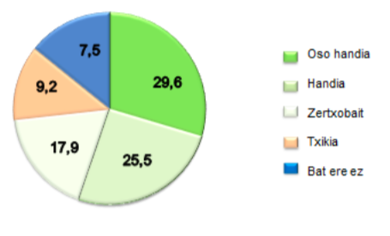
1.4. Euskararen ezagutza, erabilera eta jarrerak (XXI)
4. Euskararekiko jarrera (IV). Interesa.
45
Notes:
A. V. Inkesta soziolinguistikoaren oinarriak (Eusko Jaurlaritza eta Euskararen Erakunde Publikoa 2012):
16 urte edo gehiagoko hiztunak aintzat hartzen. Inkestatik kanpo gelditzen den adin-tartea pisu handikoa da euskararentzat, eskolaren eraginez euskaldunenak diren gazteen adin-tartea delako : EAEn eta Nafarroan, esaterako, 16 urtetik beherako gazteen artean dago elebidunen ehunekorik handiena.
2.650.000 pertsona gutxi gora behera
V. edizio honetan 7.800 inkesta egin dira: 4.100 EAEn, 2.000 Iparraldean eta 1.700 Nafarroan.
V. Inkesta Soziolinguistikoak lau ikerketa-eremu jasotzen ditu: herritarren hizkuntza-gaitasuna, hizkuntzaren transmisioa, euskararen erabilera hainbat esparrutan (etxean, lagunartean, lanean eta eremu formaletan) eta euskararekiko jarrera.
Landa-lana Siadecok egin du 2011ko ekain eta abendu bitartean eta telefono bidez.
B. HIZKUNTZA GAITASUNA LURRALDEEN ARABERA
Taula komentatu.
Ohar pare bat:
Lehenik eta behin, EAE, EHko biztanleen 3/4 eta euskaldunen %80, orduan, EAEren pisuaz ohartarazi.
Gero, zenbaki horiek interpretatzeko garaian, gogoan izan behar ditugu euskal populazioaren ezaugarri nagusiak: Jaiotze-tasa oso txikia da, beraz gazteen multzoak, gaur egun elebidun gehien biltzen dituenak hain zuzen ere, gero eta pisu gutxiago du gizarte osoarekiko. Aldi berean, azken 20 urteotan nabarmen hazi da etorkinen ehunekoa. EAEn %6,6 izatera iritsi dira eta Nafarroan %11,2 izatera. Iparraldean kanpotik etorritako jendearen eragina oso handia da (biztanleen %41,5 inkestako datuen arabera). Duela 20 urte ere, Iparraldean kanpotarren ehunekoa gainerako bi lurraldeetan baino handiagoa zen. ERRONKA: ETORKINAK EUSKARARA HURBILTZEA;
C. 16 URTE EDO GEHIAGOKO ELEBIDUNAK LURRALDEKA
Lurraldeka, EAEn 16 urte edo gehiagoko elebidunak %32 dira (1991n %24,1), Iparraldean %21,4 (1996an %26,4) eta Nafarroan %11,7 (1991n %9,5).
Hamasei urte edo gehiagoko biztanleen artean, 1991n baino 185.600 elebidun gehiago daude 2011n (%27 dira gaur egun). Elebidunen hazkundea Nafarroan eta, batez ere, EAEn gertatu da. Iparraldean, aldiz, oraindik ere galerak daude, baina lehenago baino apalagoak dira eta gazte elebidunen kopuruak segitzen du gora egiten.
Aldi berean, hamasei urtetik gorako erdaldunak duela 20 urte baino 140.239 gutxiago dira Euskal Herrian (%70 1991n eta %58,4 2011n). Erdaldunen ehunekoak behera egin du EAEn eta Nafarroan. Iparraldean, aldiz, gora egin dute bai kopuruak baita ehunekoak ere.

Slide 46
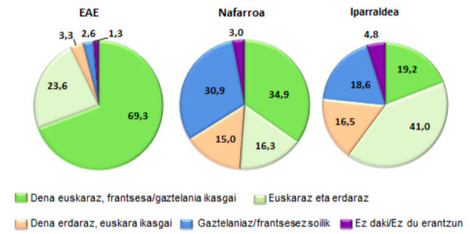
1.4. Euskararen ezagutza, erabilera eta jarrerak (XXII)
4. Euskararekiko jarrera (V). Interesa.
46
Notes:
A. V. Inkesta soziolinguistikoaren oinarriak (Eusko Jaurlaritza eta Euskararen Erakunde Publikoa 2012):
16 urte edo gehiagoko hiztunak aintzat hartzen. Inkestatik kanpo gelditzen den adin-tartea pisu handikoa da euskararentzat, eskolaren eraginez euskaldunenak diren gazteen adin-tartea delako : EAEn eta Nafarroan, esaterako, 16 urtetik beherako gazteen artean dago elebidunen ehunekorik handiena.
2.650.000 pertsona gutxi gora behera
V. edizio honetan 7.800 inkesta egin dira: 4.100 EAEn, 2.000 Iparraldean eta 1.700 Nafarroan.
V. Inkesta Soziolinguistikoak lau ikerketa-eremu jasotzen ditu: herritarren hizkuntza-gaitasuna, hizkuntzaren transmisioa, euskararen erabilera hainbat esparrutan (etxean, lagunartean, lanean eta eremu formaletan) eta euskararekiko jarrera.
Landa-lana Siadecok egin du 2011ko ekain eta abendu bitartean eta telefono bidez.
B. HIZKUNTZA GAITASUNA LURRALDEEN ARABERA
Taula komentatu.
Ohar pare bat:
Lehenik eta behin, EAE, EHko biztanleen 3/4 eta euskaldunen %80, orduan, EAEren pisuaz ohartarazi.
Gero, zenbaki horiek interpretatzeko garaian, gogoan izan behar ditugu euskal populazioaren ezaugarri nagusiak: Jaiotze-tasa oso txikia da, beraz gazteen multzoak, gaur egun elebidun gehien biltzen dituenak hain zuzen ere, gero eta pisu gutxiago du gizarte osoarekiko. Aldi berean, azken 20 urteotan nabarmen hazi da etorkinen ehunekoa. EAEn %6,6 izatera iritsi dira eta Nafarroan %11,2 izatera. Iparraldean kanpotik etorritako jendearen eragina oso handia da (biztanleen %41,5 inkestako datuen arabera). Duela 20 urte ere, Iparraldean kanpotarren ehunekoa gainerako bi lurraldeetan baino handiagoa zen. ERRONKA: ETORKINAK EUSKARARA HURBILTZEA;
C. 16 URTE EDO GEHIAGOKO ELEBIDUNAK LURRALDEKA
Lurraldeka, EAEn 16 urte edo gehiagoko elebidunak %32 dira (1991n %24,1), Iparraldean %21,4 (1996an %26,4) eta Nafarroan %11,7 (1991n %9,5).
Hamasei urte edo gehiagoko biztanleen artean, 1991n baino 185.600 elebidun gehiago daude 2011n (%27 dira gaur egun). Elebidunen hazkundea Nafarroan eta, batez ere, EAEn gertatu da. Iparraldean, aldiz, oraindik ere galerak daude, baina lehenago baino apalagoak dira eta gazte elebidunen kopuruak segitzen du gora egiten.
Aldi berean, hamasei urtetik gorako erdaldunak duela 20 urte baino 140.239 gutxiago dira Euskal Herrian (%70 1991n eta %58,4 2011n). Erdaldunen ehunekoak behera egin du EAEn eta Nafarroan. Iparraldean, aldiz, gora egin dute bai kopuruak baita ehunekoak ere.

Slide 47
1.4. Euskararen ezagutza, erabilera eta jarrerak (XXIII)
ONDORIOAK (I)
Gaitasunari dagokionez:
Euskaldun kopurua igotzen doa urtez urte
Batez ere EAEn igo da. Bereziki Gipuzkoan.
35 urtetik beherakoak dira euskaldunenak
16 urtetik beherakoak dira batez ere euskaldunenak (baina inkestan ez dira sartzen)
Euskal Herri osoan, euskararen hazkundea gazteen eskutik dator gaur egun.

Slide 48
1.4. Euskararen ezagutza, erabilera eta jarrerak (XXIV)
ONDORIOAK (II)
2) Transmisioari dagokionez:
- Transmisioa ez da hain nabarmena izan (hezkuntzan bezala, adibidez)
- Transmisio hizkuntza nagusia oraindik erdara da
- Gurasoen lehen hizkuntzaj eragina dueuskararen transmisioan

Slide 49
1.4. Euskararen ezagutza, erabilera eta jarrerak (XXV)
ONDORIOAK (III)
3) Erabilerari dagokionez:
- Gora egin du, batez ere testuinguru formaletan
- EAE eta Naf-an goakada; iparraldean beherakada
→ Ahozko euskararen erabilerak presetzia gehiago du gaur egun

Slide 50
1.4. Euskararen ezagutza, erabilera eta jarrerak (XXVI)
ONDORIOAK (IV)
4) Jarrerari dagokionez:
- Gipuzkoan dago euskara sustatzearen aldeko persona gehien
- Hizkuntza ezagutzarekin lotut dago euskararen aldeko jarrera (Gip.-an aldeko gehienak)
- Azken 25 urteetan gora egin du euskara sustatzearen aldeko jarrerak.

Slide 51
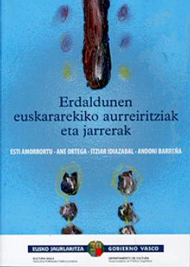
1.4. Euskararen ezagutza, erabilera eta jarrerak (VI)
Erdaldunen euskararekiko aurreiritziak eta jarrerak (http://www.euskara.euskadi.net/r59-738/eu/contenidos/informacion/argitalpenak/eu_6092/adjuntos/erdaldunen-aurreiritziak-2009.pdf) (Amorrortu et al. 2009)
Xedea: euskararekiko jarrerak, usteak eta aurreiritziak ikertzea
Emaitza: erdaldunen artean jarrera tipologia zabala dago.
Notes:
Euskara ez ikasteko arrazoiak eta motibazio-mailak :
%31,9k Euskara ez ikasteko arrazoiak eta motibazio-mailak :
%31,9k adierazi du beste lehentasun batzuk dituela
%18,9k ez duela behar beste motibazio
%9,70ek esan du egin beharreko ahaleginak ez diela merezi
%6,70ek ez dutela batere interesik.
Ehuneko horiek ez direla euskara ikasten ari aitortu duten inkestatuei egiten diete erreferentzia, laginaren guztizkoaren %91,10i, zehazki.
Gehien errepikatu duten arrazoiak:
- denbora falta (%60k aipatu du); pertsonaren kontrolpetik at dagoen
arrazoia hain zuzen;
- behar beste motibazio ez izateak ere garrantzi handia du.
Arrazoi “saihestezin” hauek motibazio-falta ezkutatzen dutela diote autoreek, barne-motibazioaren falta, alegia.
adierazi du beste lehentasun batzuk dituela
%18,9k ez duela behar beste motibazio
%9,70ek esan du egin beharreko ahaleginak ez diela merezi
%6,70ek ez dutela batere interesik.
Ehuneko horiek ez direla euskara ikasten ari aitortu duten inkestatuei egiten diete erreferentzia, laginaren guztizkoaren %91,10i, zehazki.
Gehien errepikatu duten arrazoiak:
- denbora falta (%60k aipatu du); pertsonaren kontrolpetik at dagoen
arrazoia hain zuzen;
- behar beste motibazio ez izateak ere garrantzi handia du.
Arrazoi “saihestezin” hauek motibazio-falta ezkutatzen dutela diote autoreek, barne-motibazioaren falta, alegia.

Slide 52
1.4. Euskararen ezagutza, erabilera eta jarrerak (VII)
Euskara EZ ikasteko arrazoiak (euskaraz ikasten ari ez direnak, laginaren %91):
%31,9k beste lehentasun batzuk ditu
%18,9k ez du behar beste motibazio
%9,70ek egin beharreko ahaleginak ez die merezi
%6,70ek ez dute batere interesik.
Euskara EZ ikasteko gehien errepikatu duten arrazoiak:
- denbora falta (%60k aipatu du); pertsonaren kontrolpetik at dagoen arrazoia.
- behar beste motibazio ez izateak ere garrantzi handia du.
Ikertzaileek diote arrazoi “saihestezin” hauek motibazio-falta ezkutatzen dutela.
Notes:
Euskara ez ikasteko arrazoiak eta motibazio-mailak :
%31,9k Euskara ez ikasteko arrazoiak eta motibazio-mailak :
%31,9k adierazi du beste lehentasun batzuk dituela
%18,9k ez duela behar beste motibazio
%9,70ek esan du egin beharreko ahaleginak ez diela merezi
%6,70ek ez dutela batere interesik.
Ehuneko horiek ez direla euskara ikasten ari aitortu duten inkestatuei egiten diete erreferentzia, laginaren guztizkoaren %91,10i, zehazki.
Gehien errepikatu duten arrazoiak:
- denbora falta (%60k aipatu du); pertsonaren kontrolpetik at dagoen
arrazoia hain zuzen;
- behar beste motibazio ez izateak ere garrantzi handia du.
Arrazoi “saihestezin” hauek motibazio-falta ezkutatzen dutela diote autoreek, barne-motibazioaren falta, alegia.
adierazi du beste lehentasun batzuk dituela
%18,9k ez duela behar beste motibazio
%9,70ek esan du egin beharreko ahaleginak ez diela merezi
%6,70ek ez dutela batere interesik.
Ehuneko horiek ez direla euskara ikasten ari aitortu duten inkestatuei egiten diete erreferentzia, laginaren guztizkoaren %91,10i, zehazki.
Gehien errepikatu duten arrazoiak:
- denbora falta (%60k aipatu du); pertsonaren kontrolpetik at dagoen
arrazoia hain zuzen;
- behar beste motibazio ez izateak ere garrantzi handia du.
Arrazoi “saihestezin” hauek motibazio-falta ezkutatzen dutela diote autoreek, barne-motibazioaren falta, alegia.

Slide 53
1.4. Euskararen ezagutza, erabilera eta jarrerak (VIII)
“Euskara ikasteko zailtasuna”:
“Ia ezinezkoa da euskara ikastea pertsona heldua zarenean hizkuntza oso zaila baita”
“Ez dut euskara ikasten oso zaila iruditzen baitzait”.
Aurreiritzi honi aurre egin behar zaio beste hizkuntza bat ikasteko zailtasunean edo erraztasunean ez dute egitura-alderdiek soilik eragiten; beste faktore batzuek horiek beste eragin edo gehiago dute, esaterako: ikasteko motibazioa edo hizkuntzak inguruan duen presentzia. “Guztiek ikasi behar al dugu bikain hitz egiten?”.

Slide 54
1.4. Euskararen ezagutza, erabilera eta jarrerak (IX)
Euskara ikasteko arrazoiak:
Motibazio instrumental indartsuak
-“haurrei etxeko lanekin laguntzea”
- “beste lan batzuk lortu ahal izatea”.
“Gure hizkuntza delako” motibazioa, identitatearekin lotura argia duen barne-motibazioa.
“euskaldunekin euskaraz komunikatu ahal izatea” motibazio integratzailea.
“neure burua aberasteko” barne-motibazioa.
Bestelakoak: “gal ez dadin laguntzeko”, “nire familian edo lagun-taldean zenbaitek hitz egiten dutelako”, “euskal kulturan integratzeko” eta “euskal hiztunekiko errespetuagatik”.

Slide 55
1.4. Euskararen ezagutza, erabilera eta jarrerak (X)
Euskara EZ erabiltzeko arrazoiak:
Inguruan aukerarik ez izatea
Blokeo psikologikoa edukitzea edo ahalegin gehigarria egin behar izatea
Ohitura-falta edo harremana erderarekin lotuta izatea
Konpromiso-falta
Denek euskaraz ez ulertzea
Gazteek euskara ez erabiltzeko arrazoiak:
Identitatea eta hizkuntza-irudiak
Konpromisorik eza

Slide 56
1.4. Euskararen ezagutza, erabilera eta jarrerak (XII)
Etorkinak eta euskara: euskal gizartearen erronka
Ondorioak (Osa 2009):
Etorkinen etorrerak euskarari kalte egiten diolako ustea zabaldu da
Euskararen garatze bideak berrausnartu behar
Izatekotan, euskarak bere gizarte propioarekin dauka arazoa, ez etorkinekin
Salbuespenak eredu: Bidaia intimoak (trailerra (http://www.youtube.com/watch?v=ieGkLffiALQ) dokumentala (http://www.argia.com/multimedia/dokumentala/bidaia-intimoak)
56
Notes:
ETORKINAK ETA EUSKARA
Inmigrazio berria, hizkuntza arazo berririk? (Osa, 2009)
Etorkinen dentsitatea ez da homogeneoa. Herrialde edo eskualde bakoitzaren egitura ekonomikoa dago atzean.
Asko gazteak dira eta lan proiektuekin datoz, beraz, eskolara hurbiltzeko ez dago aukera asko. Inguru euskaldunean bizi ezik euskararekiko ukipena txikia
Haurren kasuan, eskolak bideratzen du euskararen ikaskuntza hein batean. Lurraldeka oso ezberdina da
Araba: gehiengoa A ereduan.
Bizkaia: A eredua zabal hedatua.
Gipuzkoa: gutxiengoa A ereduan; gehiengoa D eredua
Etorri berrien kopuru handia dagoen tokietan euskararen dentsitate urria da (hirietan nagusiki).
Nafarroa: egoera kezkagarria, ez etorkinak euskarara hurbiltzerik izango ez dutelako, baizik eta euskara bera arrisku larrian dagoelako.
B. ONDORIOAK
Erramun Osaren (2009) zenbait ondorio:
1-Etorkinen etorrerak euskarari gaitz egiten dionaren ustea zabaldu da.
2-Euskararen garatze bideak berrausnartu behar dira eta konpromisoak berrikusi.
3-“Etorkinen etorrerak azaleratu baino ez du egiten aspalditik beharrezko ikusten den hausnarketa beharra. Etorri berriek ispilu bat ipintzen digute, geure erronken kontzientzia hartzeko baliatu dezakeguna. Izan ere, euskarak etorkinekin arazo bat badauka, batez ere, eta gauza guztien gainetik, bere gizarte propioarekin du erronka, eta izatekotan, arazoa”.
4-Bi faktore gogoratzea:
Etorri berri gehienak, lehen fasean behintzat, ez dira eskolaratuko; beraz, bide formaletik euskararik ez dute ikasiko. Ingurutik?
Giro euskaldunetan arazoa, gizartearen fragmentazioak erakarpena eragozten du.
C. SALBUESPENAK EREDU
Euskara ikasi duten etorkinen lekukotasunen bideo bat ikusi. Bidai intimoen zati bat?

Slide 57
1. GAIA: erreferentzia bibliografikoak
Aldasoro, E. (2001) La evolución de la enseñanza en euskera en Navarra. RIEV, 46, 2. 593—624.
Altuna, O. (2007) “Euskal Herriko kale erabileraren neurketa. Ikerketaren nondik norakoak”. Bat Soziolinguistika Aldizkaria, 64. zbkia 21-31.
Amonarriz, K. (2007) “2006ko kale-erabileraren neurketa: aurreikuspenak eta emaitzak.” Bat Soziolinguistika Aldizkaria, 63. zbkia. 33—46.
Betbeder, T. (2006) Euskararen eta euskarazko irakaskuntzaren eskaintzaren egoera Ipar Euskal Herrian. Bat Soziolinguistika Aldizkaria, 60. zbkia: Unibertsitate aurreko hizkuntza ereduen balorazioa eta proposamenak. 179-187. or.
Etxeberria, F. (2006) Euskara eta gaztelania ikastea bermatuko duen hizkuntza eredu baten alde. Bat Soziolinguistika Aldizkaria, 60. zbkia: Unibertsitate aurreko hizkuntza ereduen balorazioa eta proposamenak.99-115 or.
Eusko Jaurlaritza (2012) V. Inkesta soziolinguistikoa. Vitoria-Gasteiz: Eusko Jaurlaritzaren Argitalpen Zerbitzu Nagusia.
Eusko Jaurlaritza (2005) Hizkuntza politika aurrera begira. Hizkuntza Politikarako Sailburuordetzaren 2005-2009 egitasmoa. Vitoria-Gasteiz: Eusko Jaurlaritzaren Argitalpen Zerbitzu Nagusia.
Idiazabal, I. (2001) Euskal irakasteredu elebidunak etorkizunari begira. In Sabino Arana Kultur Elkargoa, Euskara Milurteko Berrian.
Manterola, I. eta Berasategi, N. (2011) “Munduko hizkuntza-aniztasuna eta hizkuntza gutxituak”, in Hizkuntza gutxituen erronkak. Bilbo: UEU, 11-42.
Martí, F., Ortega, P., Idiazabal, I., Barreña, A., Juaristi, P., Junyent, C., Uranga, B. & Amorrortu, E. (2005) Hizkuntzen mundua. Munduko hizkuntzei buruzko txostena. Bilbo: Unesco Etxea & Euskal Herriko Unibertsitatea.
Mercator-Education (1998) Basque. The Basque language in education in France. Ljouwert/Leeuwarden: Mercator Education.
Moreno Cabrera, Juan Carlos. (2000). La dignidad e igualdad de las lenguas. Crítica de la discriminación linguística. Madrid: Alianza.
Soziolinguistika Klusterra (2012). Hizkuntzen kale-erabileraren VI. Neurketa, 2011. Emaitza nagusiak. (http://www.google.es/url?sa=t&rct=j&q=&esrc=s&source=web&cd=1&cad=rja&ved=0CDUQFjAA&url=http%3A%2F%2Fwww.soziolinguistika.org%2Ffiles%2FVI%2520Kale%2520Neurketa-%2520Emaitzen%2520txostena.pdf&ei=cWZBUpPpJ4bm7Ab7kYGoCQ&usg=AFQjCNETIqax7HIHoRkrP_HE4EpGvCm0nA&sig2=UXSR4BA7yxwxsosOxJwX9w&bvm=bv.52434380,d.ZGU)
Zabaleta, P. (2006) Nafarroa: unibertsitate aurreko hezkuntzan dauden hizkuntza ereduen balorazioa eta proposamenak. Bat Soziolinguistika Aldizkaria, 60. zbkia: Unibertsitate aurreko hizkuntza ereduen balorazioa eta proposamenak. 163-176. or.
Zalbide, M. (1998) Normalización lingüística y escolaridad: un informe desde la sala de máquinas. RIEV, 43, 2. 355— 424.
57

